Slide 1
第10章
応用演習と修了確認
この章で学ぶこと
応用演習：整理・環境変数・テスト・まとめて実行・CLI
業務 API の例：Mambu で法人の口座を開設する
発展課題：データが保存される模擬 API を自分の PC で動かす
理解度チェック（15 問）と修了課題（実技）
目安時間：約 90 分 ｜ 対応する学習目標：B1〜B8, A1〜A5
Bruno v4.2.1｜確認日 2026-10-09

Slide 2
応用演習の全体像
演習 | 内容 | 使う章 | 目安
10-1 | 新しいコレクションに Posts／Comments フォルダを作り、5 つのメソッドのリクエストを整理する | 第3・9章 | 15 分
10-2 | ベース URL を環境変数 {{baseUrl}} で管理する | 第3・9章 | 10 分
10-3 | ステータスコードと JSON の値を確認するアサーション・テストを作る | 第9章 | 15 分
10-4 | Collection Runner で順番に実行し、全件成功を確認する | 第9章 | 10 分
10-5 | CLI で実行し、HTML レポートを作る（任意） | 第9章 | 10 分
【ヒント】
完成形は samples の 10_Final フォルダにあります。うまくいかないときは開いて比べましょう。
Bruno v4.2.1｜確認日 2026-10-09

Slide 3
【演習10-1】リクエストをフォルダで整理する
目的 | 1 つのコレクションの中で、目的ごとにリクエストを整理できるようになる
事前準備 | 第3章の手順でコレクションを作れること
手順
① 「＋」→ Create collection → Name：Blog-API-Test
② コレクションを右クリック → New Folder → Posts、もう一度 → Comments
③ Posts に 5 つのリクエストを作る：GET /posts/1、POST /posts、PATCH /posts/1、PUT /posts/1、DELETE /posts/1
④ Comments に GET /posts/1/comments を作る
⑤ 名前の先頭に 01〜05 の番号を付けて並べる
【期待する結果】
サイドバーに Blog-API-Test ＞ Posts（5 件）・Comments（1 件）が表示される。フォルダの中に .yml ファイルができている
できなかった場合：samples の 10_Final フォルダ（Posts・Comments）を開いて完成形と比べる
Bruno v4.2.1｜確認日 2026-10-09

Slide 4
【演習10-2】ベース URL を環境で管理する
目的 | URL の共通部分を環境変数にして、接続先を切り替えられるようにする
事前準備 | 演習10-1 が終わっていること
手順
① 画面右上の環境 → Create → Environment Name：JSONPlaceholder
② Variables に baseUrl ＝ https://jsonplaceholder.typicode.com を入れて Save
③ 演習10-1 の全リクエストの URL を {{baseUrl}}/posts/1 のように書き換えて保存
④ 画面右上で JSONPlaceholder を選び、1 件 Send
【期待する結果】
{{baseUrl}} が緑で表示され、200 OK などが返る。環境を No Environment に戻すと赤字になり送信に失敗する
できなかった場合：samples の 10_Final を開き、環境 JSONPlaceholder を選んで Send
Bruno v4.2.1｜確認日 2026-10-09

Slide 5
【演習10-3】アサーションとテストを作る
目的 | レスポンスが期待どおりかを自動で確認できるようにする
事前準備 | 演習10-2 が終わっていること
手順
① 01 Get Post の Assert タブ：res.status equals 200、res.body.userId equals 1
② 02 Create Post の Assert タブ：res.status equals 201
③ 01 Get Post の Tests タブに、title が文字列であることを確かめるテストを書く
④ 保存して Send → レスポンス側の Tests で Passed を確認
【期待する結果】
すべて Passed。テストの例：
test("title は文字列", function () {
expect(res.getBody().title).to.be.a("string");
});
できなかった場合：samples の 10_Final\Posts の各 .yml（アサーション・テスト入り）を開いて Send
Bruno v4.2.1｜確認日 2026-10-09

Slide 6
【演習10-4】まとめて順番に実行する
目的 | 複数のリクエストを 1 回の操作で実行し、結果を一覧で確認する
事前準備 | 演習10-3 が終わっていること
手順
① Blog-API-Test を右クリック → Run
② 「Recursive Run」でフォルダの中も含めて実行
③ Filter の Passed・Failed の件数を確認
④ 失敗があれば、その行のステータスをクリックしてレスポンスを確認し、直して Run Again
【期待する結果】
All 6、Passed 6、Failed 0（10_Final の場合）。JSONPlaceholder は保存しないため、POST の後に GET しても新しいデータは取れない点に注意
できなかった場合：samples の 10_Final を右クリック → Run → Recursive Run
Bruno v4.2.1｜確認日 2026-10-09

Slide 7
【演習10-5】CLI で実行してレポートを作る（任意）
目的 | コマンドで同じテストを実行し、結果をファイルに残す
事前準備 | Node.js と Bruno CLI が使えること（第9章 9-E）
手順
① ターミナルで Blog-API-Test のフォルダに移動
② bru run -r --env JSONPlaceholder --reporter-html report.html を実行
③ できた report.html をブラウザで開く
【期待する結果】
ターミナルに Status ✓ PASS、Requests 6 (6 Passed)。report.html に件数と結果が表示される
できなかった場合：CLI を使えない場合は演習10-4（画面の Runner）で代わりにします
Bruno v4.2.1｜確認日 2026-10-09

Slide 8
応用演習のよくある失敗と対処
症状 | 原因 | 対処
getaddrinfo ENOTFOUND {{baseurl}} | 環境を選んでいない、または変数名の大文字小文字が違う | 画面右上で環境を選ぶ。baseUrl の綴りを確認
アサーションが Failed | Value の値や型の違い（"1" と 1 など） | レスポンスの実際の値を見て Value を直す
Runner の順番が想定と違う | サイドバーの並び順で実行される | 名前の番号で並べ替える
bru: command not found | CLI が入っていない、ターミナルを開き直していない | npm install -g @usebruno/cli の後、ターミナルを開き直す
bru run で何も実行されない | コレクションのフォルダ以外で実行している | opencollection.yml があるフォルダに cd する
Bruno v4.2.1｜確認日 2026-10-09

Slide 9
第10章 応用編
Mambu API で法人の預金口座を開設する
（机上演習：API は実行しません）
この節の流れ
① 基本を知る（Mambu・用語・法人の表し方・口座の状態）
② 準備する（受け取る値・Bruno の環境・共通ヘッダー）
③ 7 つのステップで、法人の顧客登録から利用開始までの 9 つのリクエストを Bruno で 1 つずつ作る
④ エラーと注意点

Slide 10
この節について（必ず読んでください）
未実行
【この節の API は実行していません】
Mambu の API を使うには、契約した環境（テナント）と API キーが必要です。この教材の作成環境にはどちらもないため、実際には送信していません。
この節の手順・項目名・ステータスコードは、Mambu 公式の API リファレンス（OpenAPI ファイル）と公式ドキュメントで確認した内容です。
この節でできること | この節でできないこと
業務の API の流れを、Bruno の機能（環境・値の受け渡し・アサーション）と結びつけて理解する | 実際に口座を作る・結果を画面で確かめる
自分のコレクションに 9 つのリクエストを作る（画面での入力・保存まで） | 組織ごとの設定（必須項目・承認の流れ）の確認
【実際に試すときは】
必ず組織のサンドボックス（練習・検証用の環境）で、組織の手順と許可に従ってください。本番環境では絶対に試さないでください。
Bruno v4.2.1｜確認日 2026-10-09

Slide 11
Mambu とは
未実行
Mambu（マンブー）は、銀行などの金融機関が使う「コアバンキングシステム」をクラウドで提供するサービスです。
コアバンキングシステム
＝ 銀行の中心となる台帳
顧客（個人・法人）の情報
口座（普通預金・当座預金など）
入金・出金などの取引の記録
残高
Mambu は、これらを API で操作できるようになっています。画面（Web の管理画面）で行う操作の多くを、API でも行えます。
出典：https://docs.mambu.com/api/（2026-10-09 確認）
Bruno v4.2.1｜確認日 2026-10-09

Slide 12
なぜ API で口座を開設するのか
未実行
申込みの画面
（Web・アプリ）
銀行のシステム
（審査・本人確認）
Mambu
（顧客・口座の台帳）
API
申込みから口座開設までを、人の手を介さずにつなげられる
同じ手順を毎回正確に繰り返せる（入力ミスが減る）
テストでは、Bruno で 1 つずつ API を送って動きを確かめる
※ システム構成は説明のための一般的な例です。
Bruno v4.2.1｜確認日 2026-10-09

Slide 13
この節で出てくる言葉
未実行
言葉 | 意味
テナント | 契約した組織ごとの Mambu の環境。URL の一部になる（例：xxx.mambu.com の xxx）
サンドボックス | 練習・検証用のテナント。本番とは別
Client（クライアント） | 個人の顧客。※ 第1章の「クライアント（頼む側）」とは別の意味
Group（グループ） | 個人ではない顧客。法人はこれで登録する
預金商品（Deposit Product） | 口座の種類のひな形（当座預金・普通預金など）。テナントで設定されている
預金口座（Deposit Account） | 顧客ごとに作る口座。商品を元に作る
取引チャネル（Transaction Channel） | 入金・出金の方法（窓口・振込など）。テナントで設定されている
encodedKey／id | データを指す 2 種類の識別子（次のスライドで説明）
Bruno v4.2.1｜確認日 2026-10-09

Slide 14
法人の表し方：Group（グループ）
未実行
"A group account is used for a client that is not an individual person, such as a business or legal entity."
＝ 会社などの「個人ではない顧客」は Group として登録します。法人専用の種類（Company など）はありません。
Client：山田 太郎
役職：代表取締役
Group（法人）
株式会社サンプル
種類：法人（groupRoleKey）
メンバー
Client：鈴木 花子
役職：経理担当
役員や担当者は、まず個人の Client として登録し、Group のメンバーにする
メンバーには役職（group role name）を付けられる
法人用の Group の種類と役職の一覧は、テナントで設定されている
出典：https://docs.mambu.com/docs/clients-and-groups-overview/（2026-10-09 確認）
Bruno v4.2.1｜確認日 2026-10-09

Slide 15
encodedKey と id：2 種類の識別子
未実行
 | encodedKey | id
どんな値 | Mambu が付ける長い内部キー | 人が読みやすい番号・記号（テナントの設定による）
この節での使い道 | 名義人の指定（accountHolderKey）、メンバーの指定（clientKey）など、Body の中 | 口座を URL で指定するとき（/deposits/{id}）
どこで手に入る | POST のレスポンスの encodedKey | POST のレスポンスの id
【Bruno で使う技】
レスポンスで返ってきた encodedKey や id を、Post Response のスクリプト（bru.setVar）で保存し、次のリクエストで {{変数名}} として使います（第9章 TIPS「値の受け渡し」）。
※ 口座の URL（/deposits/{depositAccountId}）は「ID または encodedKey」を受け付けると公式仕様に書かれています。
出典：https://docs.mambu.com/swagger_files/v2/groups.json・deposits.json（公式 OpenAPI、2026-10-09 確認）
Bruno v4.2.1｜確認日 2026-10-09

Slide 16
預金口座の状態（accountState）の変化
未実行
PENDING_APPROVAL
承認待ち
APPROVED
承認済み
ACTIVE
利用中
作った直後
承認（APPROVE）した後
初回の取引で自動的に
公式の説明（原文）
"Once the client makes any transaction (deposit, withdrawal or transfer) on the account, it will become "Active"."
＝ 承認済みの口座で、入金・出金・振替のどれかを行うと「利用中（ACTIVE）」になる
【ヒント】
この節のゴールは「口座が ACTIVE になること」です。最後のステップで、アサーションを使って確認します。
出典：https://docs.mambu.com/docs/deposit-accounts-life-cycle-and-states/（2026-10-09 確認）
Bruno v4.2.1｜確認日 2026-10-09

Slide 17
全体の流れ：7 つのステップ
未実行
 | やること | メソッド | ポイント
① | 設定値を確認する | GET | 支店・預金商品・取引チャネル
② | 役員を登録する | POST | 個人の Client
③ | 法人を登録する | POST | Group（役員をメンバーに）
④ | 預金口座を作る | POST | 状態：PENDING_APPROVAL
⑤ | 口座を承認する | POST | 状態：APPROVED
⑥ | 初回入金をする | POST | 状態：ACTIVE になる
⑦ | 口座を確認する | GET | ACTIVE と残高を確認
参考コレクション：exercises\mambu-corporate-onboarding（01〜09 の 9 リクエスト。①は 3 つ）
Bruno v4.2.1｜確認日 2026-10-09

Slide 18
準備1：組織から受け取る値
未実行
受け取るもの | 何に使うか | 環境変数の名前（例）
テナントの URL | リクエストの送り先 | baseUrl
API キー | 本人確認（認証） | apiKey（Secret）
支店の key | 顧客・口座の担当支店 | branchKey
法人用の Group の種類の key | 法人であることの指定 | groupTypeKey
役職の key | 役員の役職の指定 | roleNameKey
預金商品の key | どの種類の口座を作るか | depositProductKey
取引チャネルの ID | 入金の方法 | channelId
顧客の初期状態の設定 | 承認が必要かどうか（後述） | —
支店（branchKey）は準備3 で入れ、ステップ①の 01 で確認できます。預金商品・取引チャネルは、ステップ①のスクリプトで環境に自動で入ります。
Bruno v4.2.1｜確認日 2026-10-09

Slide 19
準備2：練習用のコレクションを用意する
未実行
この節では、自分のコレクション mambu-practice に 9 つのリクエストを 1 つずつ作ります。
① 第3章の手順で、新しいコレクション mambu-practice を作る
② 環境 Mambu-Sandbox を用意する。方法A：参考コレクションの environments フォルダにある Mambu-Sandbox.yml を、mambu-practice の中の environments フォルダ（なければ作る）にコピーする。方法B：Ctrl + E →「＋」で Mambu-Sandbox を作り、6 つの変数（準備3 の表）を自分で追加する
③ 完成形を見たいときは、参考コレクション mambu-corporate-onboarding を「＋」→「Open collection」で開く
mambu-corporate-onboarding\（参考・完成形）
├─ opencollection.yml … 共通ヘッダー
├─ environments\Mambu-Sandbox.yml
├─ 01 Get Branches.yml
├─ …
└─ 09 Check Deposit Account.yml
【注意】
参考コレクションも、この節で作るリクエストも、送信はしていません。作成環境では、Bruno の画面で入力・保存できることと、保存したファイルが参考コレクションと一致することを確認しました。
作成環境では方法A（ファイルのコピー）で環境を用意しました。
Bruno v4.2.1｜確認日 2026-10-09

Slide 20
準備3：環境に入れる値と、入れるタイミング
未実行
環境 Mambu-Sandbox には 6 つの変数と 1 つの Secret があります。準備3 で入れるのは baseUrl と branchKey の 2 つ（と API キー）だけです。
変数 | 何の値か | どこで使うか | いつ入れるか
baseUrl | テナント（組織の Mambu の環境）の URL | 全リクエストの URL の先頭 | ★ 準備3（いま）
branchKey | 担当支店の encodedKey | ②③④ の Body（assignedBranchKey） | ★ 準備3（いま）
groupTypeKey・roleNameKey | 法人用の Group の種類・役職の key | ③ の Body | ステップ①の最後（組織から受け取った値を手で入力）
depositProductKey | 預金商品の encodedKey | ④ の Body | ステップ①（02 の Script で自動）
channelId | 取引チャネルの id | ⑥ の Body | ステップ①（03 の Script で自動）
apiKey（Secret） | API キー | 全リクエストのヘッダー（準備4） | 準備3（Secrets タブ）
【なぜ 2 つだけ先に入れるのか】
baseUrl がないと、ステップ①の GET も含めてどのリクエストも送れません。branchKey は組織が決める値（どの支店で口座を扱うか）なので、最初に受け取って入れておきます。depositProductKey・channelId はステップ①のスクリプトが自動で入れ、groupTypeKey・roleNameKey はステップ①の最後に手で入れます（それまでは SET_BY_ORGANIZATION のままで構いません）。
Bruno v4.2.1｜確認日 2026-10-09

Slide 21
準備3：baseUrl とは（リクエストの送り先）
未実行
https://
example-bank
.sandbox.mambu.com
/api
通信の方式
テナント名
（組織ごとに違う）
サンドボックス（練習用）
本番は .mambu.com
API の入口
Bruno では、URL に {{baseUrl}} と書くと、送るときに環境の値に置き換わります。
{{baseUrl}}/branches
↓ 送るとき
https://example-bank.sandbox.mambu.com/api/branches
9 つのリクエストすべてが {{baseUrl}} から始まる
組織のテナント名に変わっても、ここを 1 か所直すだけでよい
入れる値は組織から受け取る（例の example-bank はダミー）
【本番の URL は入れない】
練習では必ず .sandbox. が入った URL（サンドボックス）を使います。本番（https://テナント名.mambu.com/api）を入れると、本物の顧客・口座を作ってしまいます。
出典：https://docs.mambu.com/api/pages/api-v2/base-urls/ ／ …/sandbox/ ／ …/authentication/（2026-10-09 確認）
Bruno v4.2.1｜確認日 2026-10-09

Slide 22
準備3：branchKey とは（担当支店）
未実行
Mambu では、顧客（個人・法人）と口座に「担当の支店」を付けられます。branchKey には、その支店の encodedKey（Mambu が付けた長い内部キー）を入れます。
ステップ | リクエスト | Body の項目
② | 04 Create Director Client（役員） | "assignedBranchKey": "{{branchKey}}"
③ | 05 Create Corporate Group（法人） | "assignedBranchKey": "{{branchKey}}"
④ | 06 Create Deposit Account（口座） | "assignedBranchKey": "{{branchKey}}"
【同じ値を 3 回使う】
役員・法人・口座を同じ支店の担当にするため、3 つのリクエストで同じ {{branchKey}} を使います。環境に 1 回入れておけば、毎回コピーする必要がありません。
値は組織から受け取る（どの支店で口座を扱うかは組織が決める）
ステップ①の 01 Get Branches で支店の一覧を取り、受け取った値と同じ encodedKey の支店があるかを確かめられる
assignedBranchKey は仕様上は任意ですが、テナントの設定によっては必要になります（条件は公式資料で確認できていません）
出典：https://docs.mambu.com/swagger_files/v2/branches.json・clients.json・groups.json・deposits.json（公式 OpenAPI、2026-10-09 確認）
Bruno v4.2.1｜確認日 2026-10-09

Slide 23
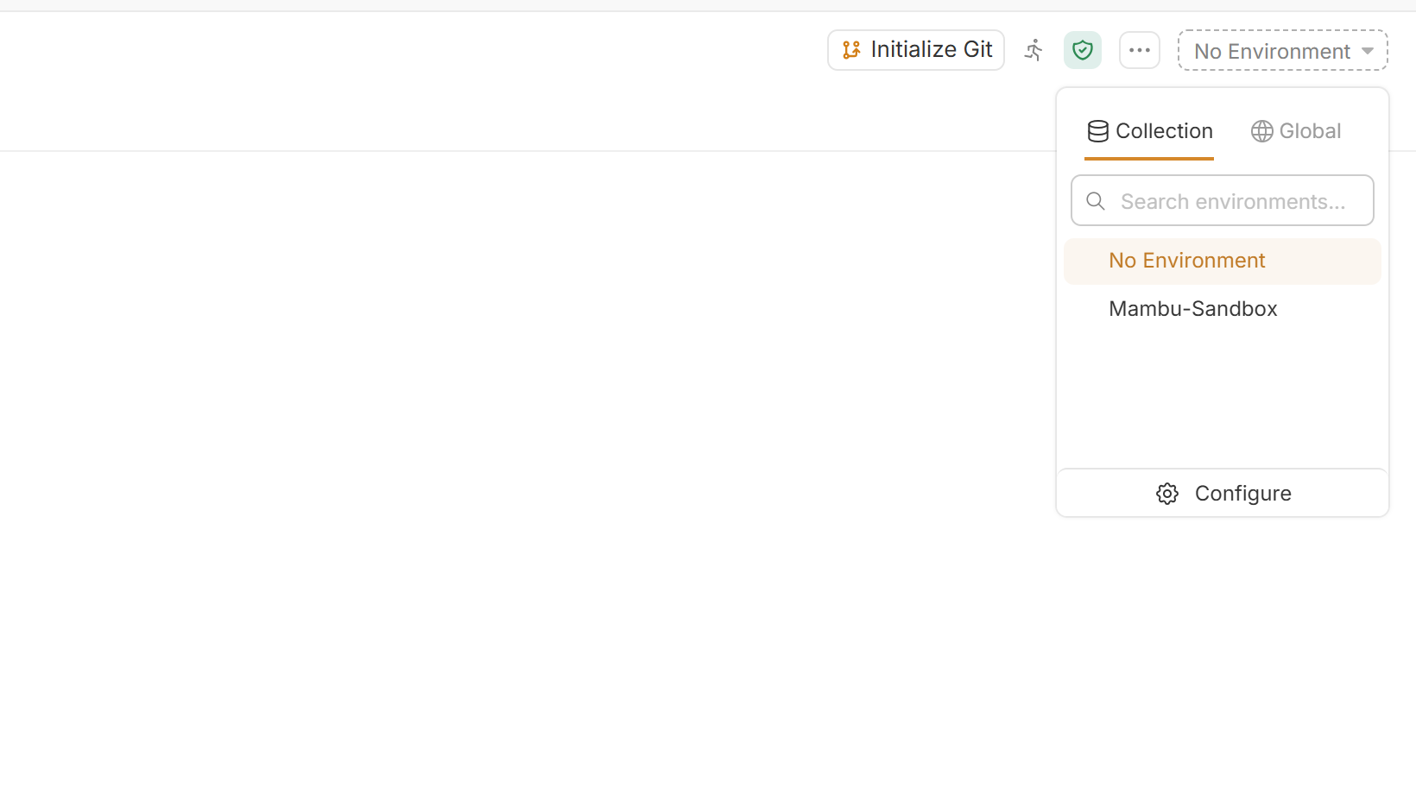
準備3【1/4】画面右上で環境 Mambu-Sandbox を選ぶ
未実行
1
① 画面右上の環境（最初は No Environment）をクリック
② 一覧から「Mambu-Sandbox」を選ぶ
2
【ヒント】
環境を選ばないと {{baseUrl}} などの変数が赤色になり、値が入りません（第9章）。
実画面（Bruno v4.2.1、2026-10-13 撮影）。値はダミーで、Send は押していません
Bruno v4.2.1｜確認日 2026-10-09

Slide 24
準備3：仮の文字 SET_BY_ORGANIZATION とは
未実行
参考コレクションの環境ファイル（Mambu-Sandbox.yml）には、本物の値の代わりに「仮の文字」が入っています。教材の作成者が「ここに本物の値を入れてください」という目印として入れたもので、Mambu や Bruno の機能ではありません。
仮の文字 | 英語の意味 | つまり | 置き換える値
YOUR_TENANT | あなたのテナント | テナント名を入れる場所 | 組織のテナント名（例：example-bank）
SET_BY_ORGANIZATION | 組織が設定する（set by organization） | 組織から受け取る値を入れる場所 | 組織から受け取った key や ID（例：8a44b1c2…）
置き換えの例（値はダミー）
【置き換えないまま送ると】
Bruno は仮の文字をそのまま送ります。URL は存在しないテナントあてになり、Body の key は Mambu に「正しくない key」として扱われ、エラーになります（例：支店の key が違うと 400 INVALID_BRANCH_KEY）。
baseUrl https://YOUR_TENANT.sandbox.mambu.com/api
→ https://example-bank.sandbox.mambu.com/api
branchKey SET_BY_ORGANIZATION
→ 8a44b1c27f6d4e2a017f6d5b3c2e0011
まだ値が分からない 4 つの変数は、仮の文字のままで構いません。Description（説明）列にも、何に置き換えるかが書いてあります。
Bruno v4.2.1｜確認日 2026-10-09

Slide 25
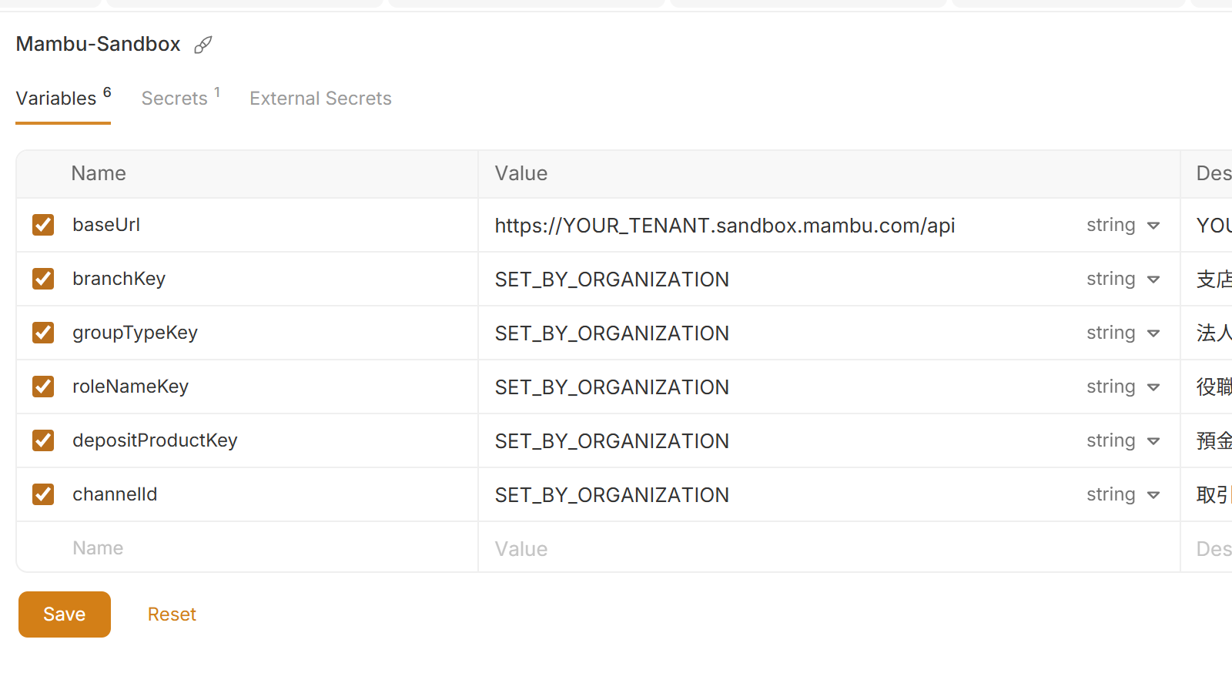
準備3【2/4】Variables を開き、変える 2 行を確かめる
未実行
① Ctrl + E で環境の設定を開き、「Variables」タブを選ぶ
② baseUrl の行：最初は https://YOUR_TENANT.sandbox.mambu.com/api（YOUR_TENANT ＝ テナント名を入れる場所）
③ branchKey の行：最初は SET_BY_ORGANIZATION（＝ 組織から受け取る値を入れる場所）
1
2
3
【ヒント】
どちらも仮の文字です（前のスライド）。残りの 4 行も SET_BY_ORGANIZATION のままですが、まだ変えません。ステップ①で入ります（2 つはスクリプトで自動、2 つは手で入力）。
実画面（Bruno v4.2.1、2026-10-13 撮影）。値はダミーで、Send は押していません
Bruno v4.2.1｜確認日 2026-10-09

Slide 26
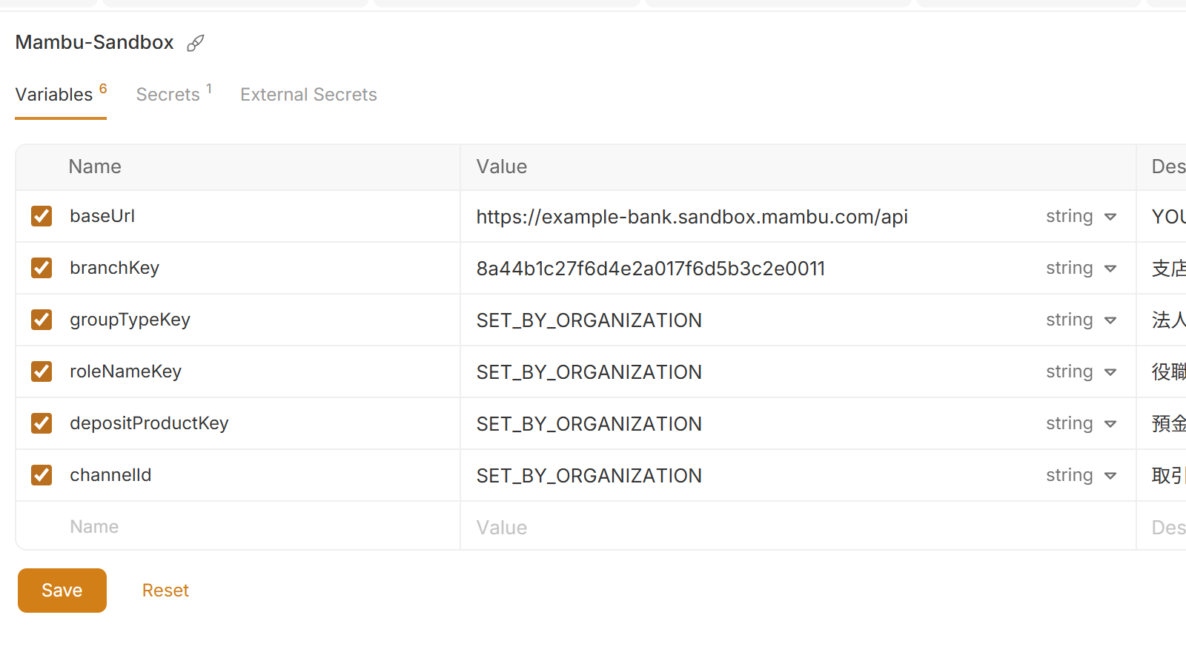
準備3【3/4】baseUrl と branchKey を入力して Save
未実行
① baseUrl の Value をクリックして全部消し、組織のテナントの URL を入力（例：https://example-bank.sandbox.mambu.com/api）
② branchKey の Value に、組織から受け取った支店の encodedKey を入力
③ 「Save」をクリック（画面上部に Changes saved successfully と出る）
1
2
【この画面の値について】
画面の値はダミー（例）です。Value 欄をクリックして Ctrl + A で全選択してから入力すると、元の文字を残さずに書き換えられます。
3
実画面（Bruno v4.2.1、2026-10-13 撮影）。値はダミーで、Send は押していません
Bruno v4.2.1｜確認日 2026-10-09

Slide 27
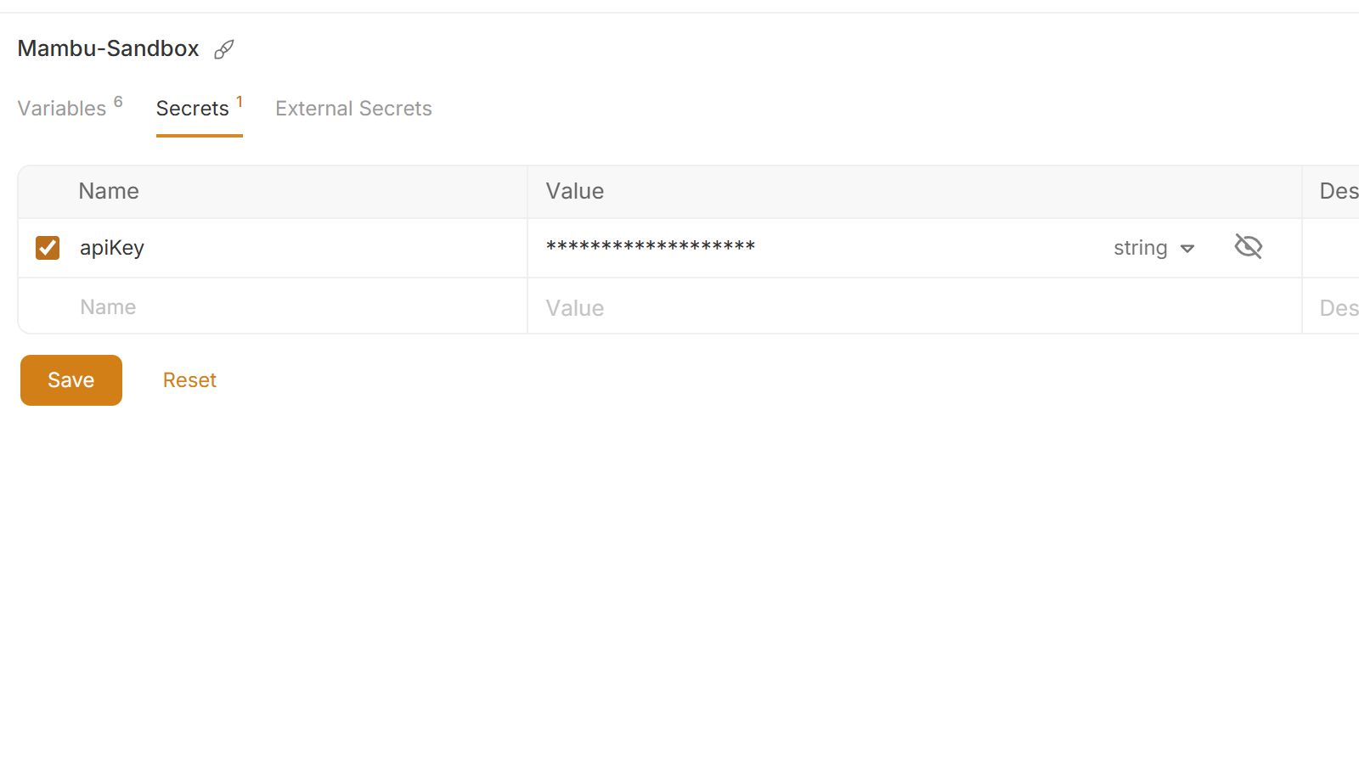
準備3【4/4】Secrets タブで apiKey を入れる
未実行
① 「Secrets」タブを選ぶ
② apiKey の Value に API キーを入力する（入力すると * で隠れる。目のアイコンで表示を切り替え）
③ 「Save」をクリック
1
2
3
【API キーは必ず Secrets に】
API キーは変数ではなく秘密の値（Secret）なので、Variables とは別のタブに入れます。Secrets の値はファイル・エクスポート・Git に含まれません（第3章 3-F）。画面の値は練習用のダミーです。
実画面（Bruno v4.2.1、2026-10-13 撮影）。値はダミーで、Send は押していません
Bruno v4.2.1｜確認日 2026-10-09

Slide 28
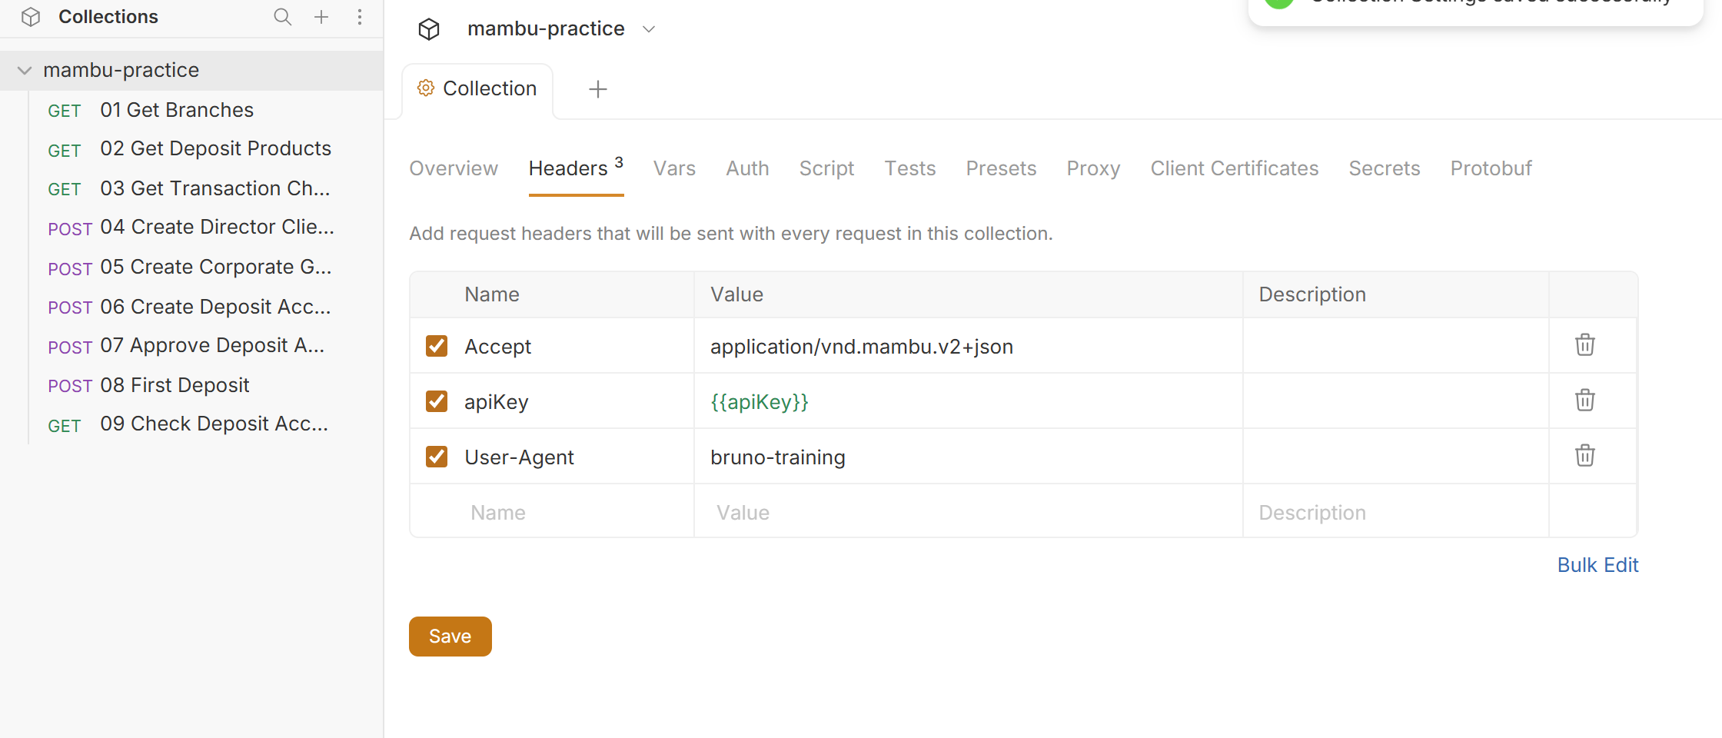
準備4：すべてのリクエストに付ける 3 つのヘッダー（完成形）
未実行
① Accept ＝ application/vnd.mambu.v2+json：Mambu の API v2 を使うという指定
② apiKey ＝ {{apiKey}}：API キーによる本人確認（値は準備3 で Secrets に入れたもの）
③ User-Agent ＝ bruno-training：送り手（アプリ）の名前
1
2
3
【この画面について】
左のサイドバーで選んだコレクション mambu-practice の設定画面（赤枠の Collection タブ → Headers タブ）に 3 つ入れ終わった状態です。ここに入れると、9 つのリクエストすべてに自動で付きます。次のスライドで理由、そのあとで入れ方を説明します。
実画面（Bruno v4.2.1、2026-10-13 撮影）。値はダミーで、Send は押していません
Bruno v4.2.1｜確認日 2026-10-09

Slide 29
準備4：なぜこの 3 つのヘッダーを入れるのか
未実行
ヘッダー（値） | 入れる理由 | 入れないと
Accept （application/vnd.mambu.v2+json） | Mambu に「API の v2 を使います」と伝える。公式に「すべての v2 リクエストで必須」とある | 必須の指定がないため、正しく扱われない（どんなエラーになるかは未確認）
apiKey （{{apiKey}}） | Mambu が「API を使ってよい相手か」を確かめる（認証）。値は準備3 で Secrets に入れた API キー | 認証に失敗し（401）、どのリクエストも実行されない
User-Agent （bruno-training） | 送り手のアプリの名前。監査ログ（Audit Trail：誰が何をしたかの記録）が有効なテナントでは必須。研修の操作だと分かる名前にする | 監査ログが有効なテナントでは、必須の項目がないため通らない（どんなエラーになるかは未確認）
【なぜコレクションに入れるのか】
3 つとも 9 つのリクエストすべてで同じ値です。コレクションの Headers に 1 回入れれば全リクエストに自動で付き、値を変えるときも 1 か所で済みます。
【コレクションに入れないヘッダー】
Idempotency-Key は POST だけに付け、値も毎回変わるので、各リクエストの Headers に入れます（ステップ②〜⑥）。Content-Type は Body を JSON にすると自動で付きます（第5章）。
出典：https://docs.mambu.com/docs/mambu-apis/ ／ …/api-v2/authentication/ ／ …/audit-trail-and-the-user-agent-header/（2026-10-09 確認）
Bruno v4.2.1｜確認日 2026-10-09

Slide 30
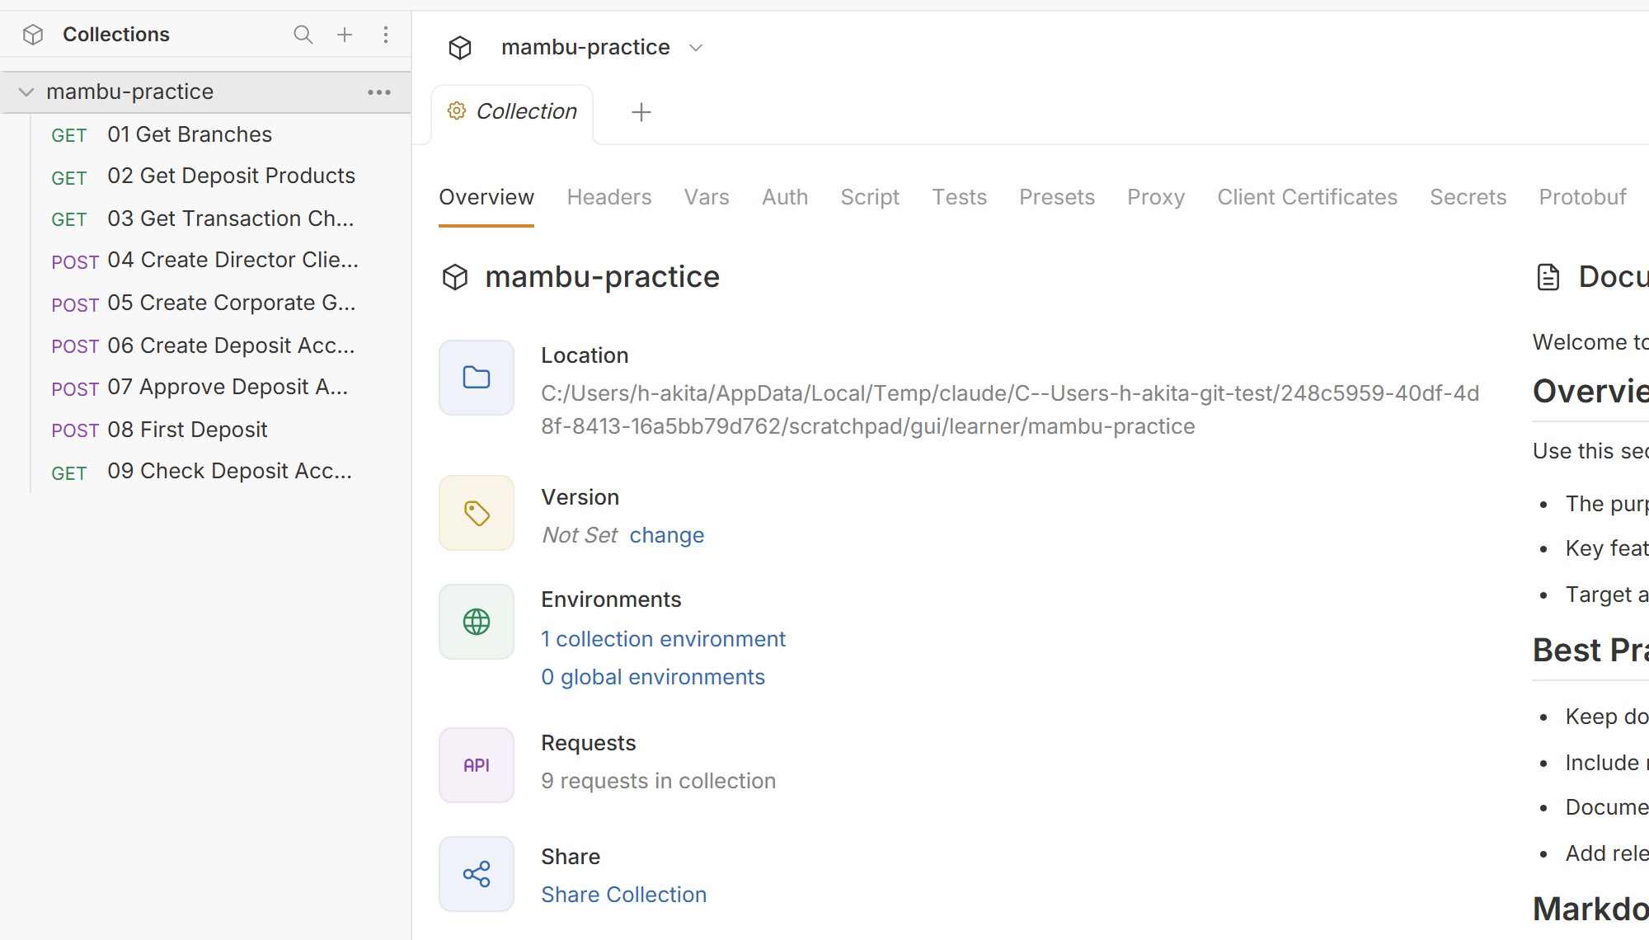
準備4【1/4】コレクション名をクリックして設定画面を開く
未実行
① サイドバーでコレクション名 mambu-practice をクリック → 右側にコレクションの設定画面（Overview）が開く
② 「Headers」タブをクリック
1
2
（コレクションの保存場所。画面ではパスが表示されます）
【間違えやすいところ】
リクエストの Headers タブではなく、コレクションの設定画面の Headers タブです。間違えると、そのリクエストにしか付きません。
実画面（Bruno v4.2.1、2026-10-13 撮影）。値はダミーで、Send は押していません
Bruno v4.2.1｜確認日 2026-10-09

Slide 31
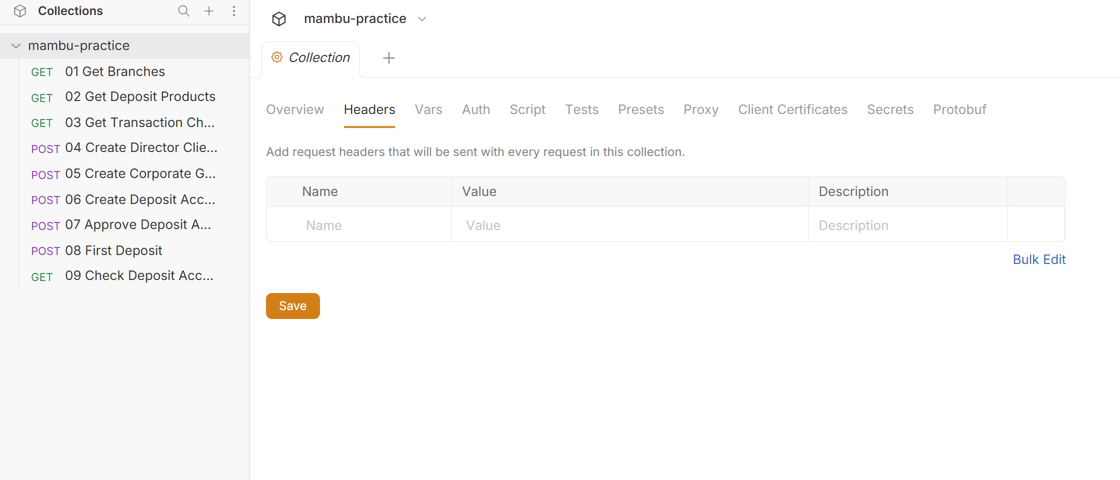
準備4【2/4】Headers タブを確かめる（最初は空）
未実行
① 左のサイドバーで mambu-practice が選ばれ、上のタブが「Collection」になっている（＝コレクションの設定画面）ことと、「Headers」タブが選ばれていることを確認
② 表は空で、Name・Value・Description の入力欄が 1 行だけある
1
2
【ヒント】
画面の説明文「Add request headers that will be sent with every request in this collection.」＝「このコレクションのすべてのリクエストと一緒に送るヘッダーを追加します」という意味です。
実画面（Bruno v4.2.1、2026-10-13 撮影）。値はダミーで、Send は押していません
Bruno v4.2.1｜確認日 2026-10-09

Slide 32

準備4【3/4】Name と Value を 3 行入力する
未実行
① Name に 1 行ずつ入力：Accept、apiKey、User-Agent
② Value に 1 行ずつ入力：application/vnd.mambu.v2+json、{{apiKey}}、bruno-training
2
1
【ヒント】
1 行入力すると、下に新しい空の行が出ます。{{apiKey}} が緑色なら、環境 Mambu-Sandbox の Secret（準備3【4/4】）が見つかっています。赤色のときは、画面右上で環境を選びます。
実画面（Bruno v4.2.1、2026-10-13 撮影）。値はダミーで、Send は押していません
Bruno v4.2.1｜確認日 2026-10-09

Slide 33
準備4【4/4】Save で保存する
未実行
① 「Save」をクリック（画面上部に Collection Settings saved successfully と出る）
② タブの名前が「Headers 3」になり、3 つ入ったことが分かる
2
1
【ヒント】
User-Agent を指定しないと、Bruno の名前（bruno-runtime/4.2.1）が送られます（作成環境で確認）。作成環境では、画面で入力して保存した内容が、参考コレクションの opencollection.yml のヘッダーと一致しました。
実画面（Bruno v4.2.1、2026-10-13 撮影）。値はダミーで、Send は押していません
Bruno v4.2.1｜確認日 2026-10-09

Slide 34
準備5：Idempotency-Key（二重登録を防ぐ）
未実行
POST のリクエストには Idempotency-Key（アイデンポテンシー・キー）というヘッダーを付けられます。
通信が途切れて同じ POST を 2 回送ってしまっても、同じキーなら 2 回目は新しく作らず、1 回目の結果が返る（同じ操作の二重登録を防ぐ）
値は v4 UUID（重ならない長い文字列）。有効期間は 6 時間
入力エラー（400）の結果は保存されないので、同じキーで送り直すと新しい依頼として扱われる
Bruno での書き方（第9章 TIPS の動的変数）
Idempotency-Key: {{$randomUUID}}
【ヒント】
{{$randomUUID}} は送信のたびに新しい値になります。同じ依頼を再送したいときは、値を固定して送ります。
出典：https://docs.mambu.com/api/pages/api-v2/idempotency/（2026-10-09 確認）
Bruno v4.2.1｜確認日 2026-10-09

Slide 35
ステップ①：設定値を確認する（GET を 3 つ作る）
未実行
項目 | 内容
目的 | 組織のテナントにある「支店」「預金商品」「取引チャネル」の一覧を取り出し、あとのステップで使う key や ID を確認する
作るリクエスト | 01 Get Branches：GET {{baseUrl}}/branches 02 Get Deposit Products：GET {{baseUrl}}/depositproducts 03 Get Transaction Channels：GET {{baseUrl}}/organization/transactionChannels?transactionChannelState=ACTIVE
使う値（入力） | {{baseUrl}}（環境変数）。ヘッダー Accept・apiKey・User-Agent はコレクションの設定から自動で付く（準備4）
出力 | 01：支店の一覧に準備3 の branchKey があるか確認 02・03：Script で depositProductKey・channelId を環境に自動で保存（手で書き写さない）
アサーション | res.status equals 200
手順：New Request → 名前と URL → Create → Assert（02・03 は Script も）→ 保存（× 3 回）→ 環境を確認
【ヒント】
画面の操作は 3 つとも同じです。1 つ目（01 Get Branches）で手順を細かく説明し、2 つ目・3 つ目は違うところ（Script）を説明します。
出典：https://docs.mambu.com/swagger_files/v2/branches.json・depositproducts.json・organization_transactionChannels.json（公式 OpenAPI、2026-10-09 確認）
Bruno v4.2.1｜確認日 2026-10-09

Slide 36
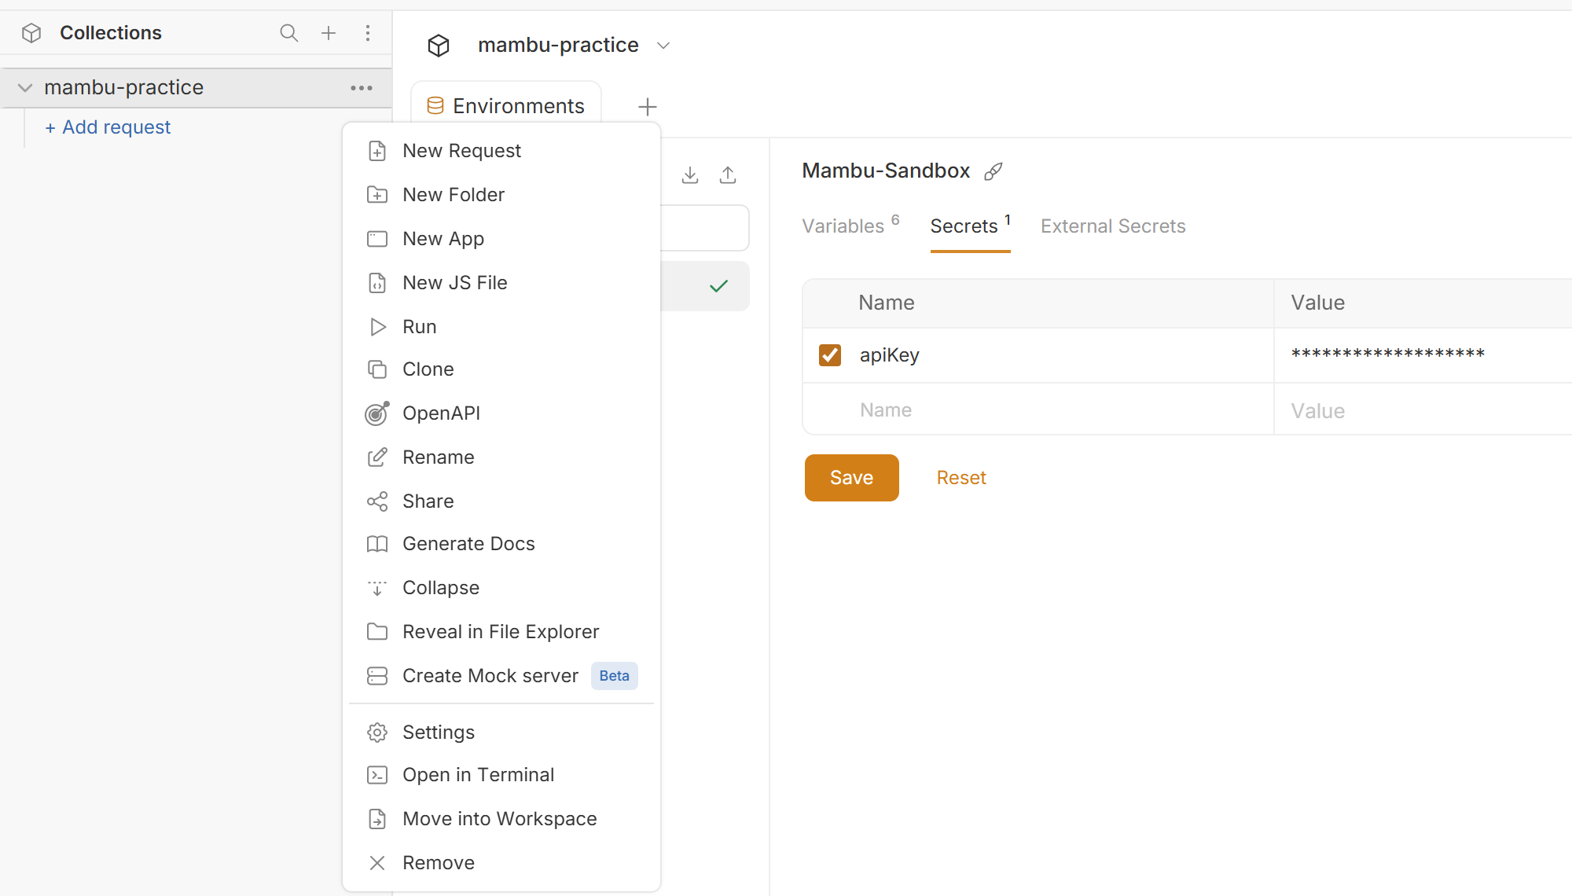
ステップ①【1/9】コレクションを右クリック → New Request
未実行
① サイドバーで mambu-practice（コレクション名）を右クリック
② メニューの「New Request」をクリック
1
2
【ヒント】
コレクション名の下の「+ Add request」からも作れます。画面右上の環境が「Mambu-Sandbox」になっていることも確認しましょう（準備3）。
実画面（Bruno v4.2.1、2026-10-13 撮影）。値はダミーで、Send は押していません
Bruno v4.2.1｜確認日 2026-10-09

Slide 37
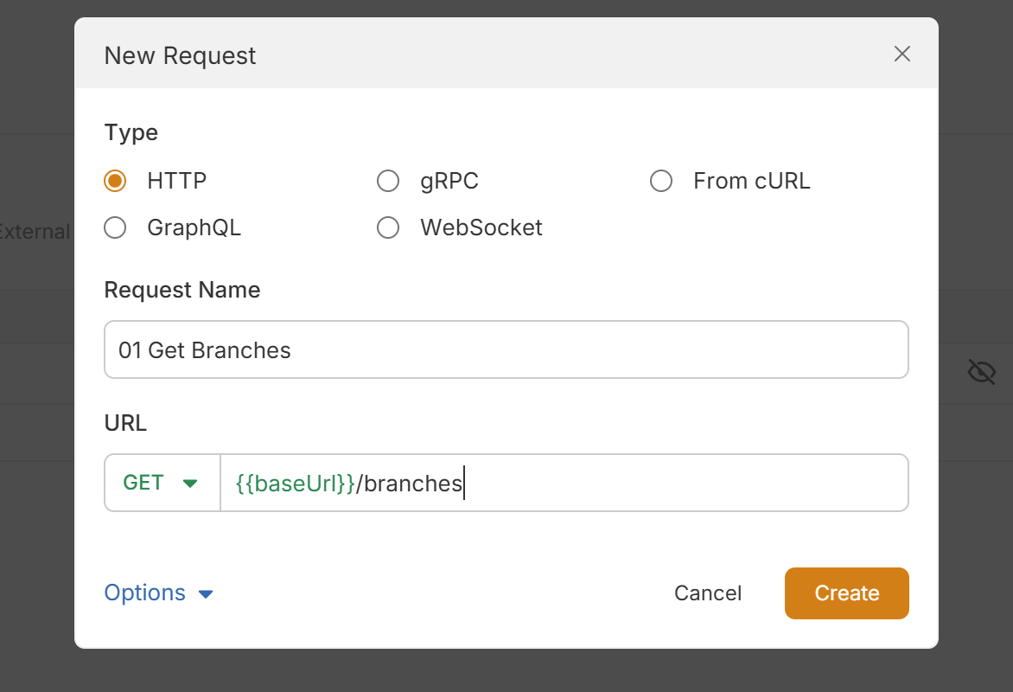
ステップ①【2/9】名前と URL を入力して Create
未実行
① Request Name：01 Get Branches
② URL：{{baseUrl}}/branches（左のメソッドは GET のまま）
③ 「Create」をクリック
1
2
【ヒント】
{{baseUrl}} が緑色なら、環境の変数が見つかっています。赤色のときは、画面右上で環境 Mambu-Sandbox を選びます。
3
実画面（Bruno v4.2.1、2026-10-13 撮影）。値はダミーで、Send は押していません
Bruno v4.2.1｜確認日 2026-10-09

Slide 38
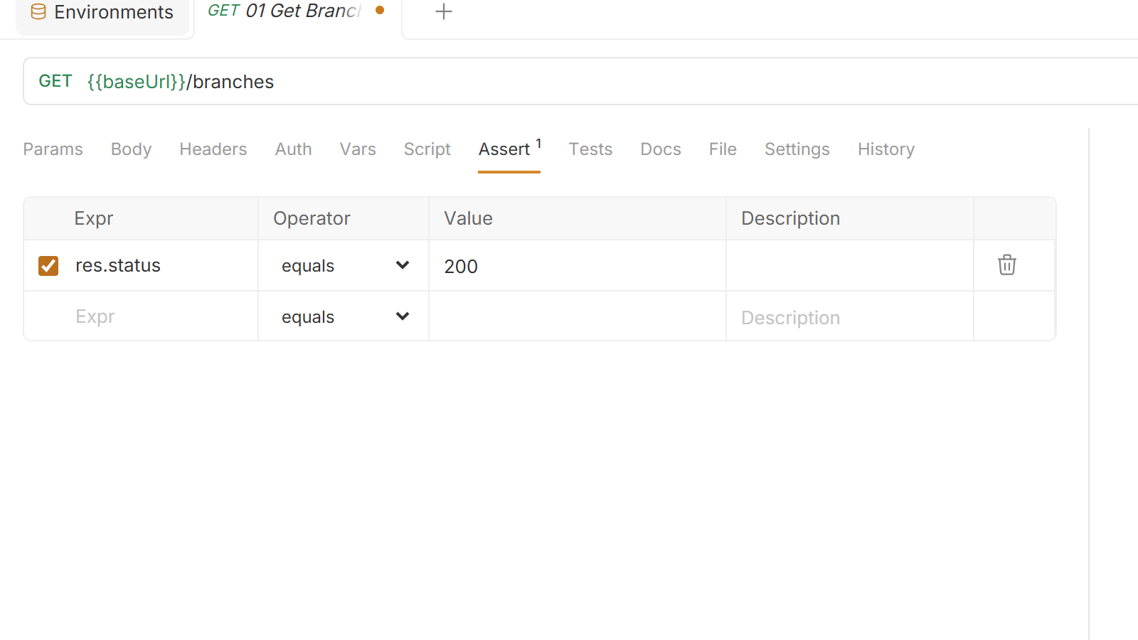
ステップ①【3/9】Assert を入れて保存する（Send は押さない）
未実行
① 「Assert」タブをクリック
② Expr：res.status
③ Operator：equals（初期値のまま）
④ Value：200 → Ctrl + S で保存（Send は押さない）
1
3
4
2
【実際に Send したとき】
200 OK と支店の一覧（[ ] の配列）。準備3 で入れた branchKey と同じ encodedKey の支店があるかを確かめる。Headers タブには何も入れません（準備4 の共通ヘッダーが自動で付く）。
実画面（Bruno v4.2.1、2026-10-13 撮影）。値はダミーで、Send は押していません
できなかった場合：参考コレクション exercises\mambu-corporate-onboarding\01 Get Branches.yml を開いて、自分の入力と比べる
Bruno v4.2.1｜確認日 2026-10-09

Slide 39

ステップ①【4/9】02 Get Deposit Products を作る
未実行
① 【1/9】と同じく右クリック → New Request
② Request Name：02 Get Deposit Products
③ URL：{{baseUrl}}/depositproducts →「Create」
④ Assert タブ：res.status equals 200
1
2
【ヒント】
次のスライドで、レスポンスから預金商品の key を探して環境に保存するスクリプトを入れます。
3
実画面（Bruno v4.2.1、2026-10-13 撮影）。値はダミーで、Send は押していません
Bruno v4.2.1｜確認日 2026-10-09

Slide 40
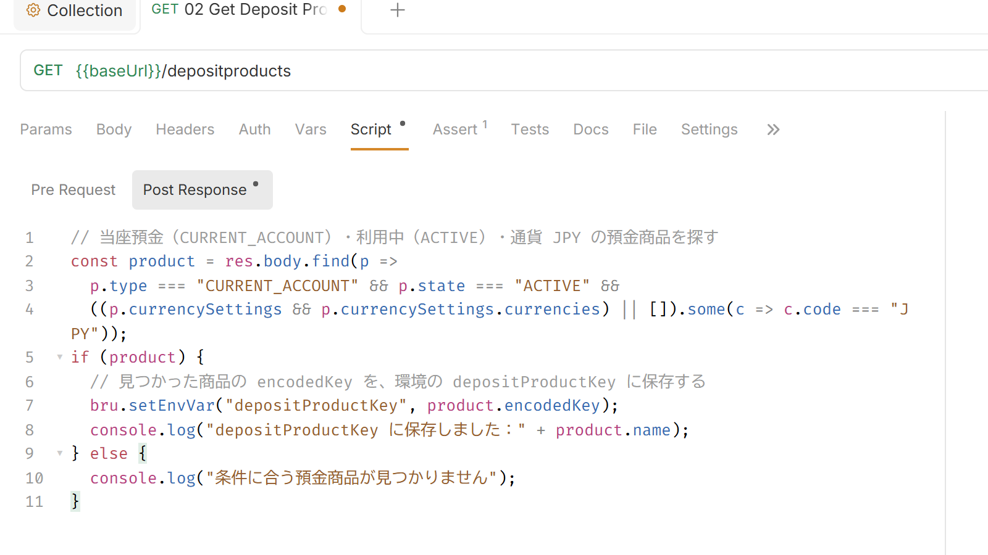
ステップ①【5/9】Script：預金商品の key を環境に自動で保存
未実行
① 「Script」タブ →「Post Response」を選ぶ
② 下の枠のスクリプトをコピーして貼り付ける
③ Ctrl + S で保存（Send は押さない）
1
2
コピー用（この枠の中を全部コピーして、Post Response に貼り付ける）
// 当座預金（CURRENT_ACCOUNT）・利用中（ACTIVE）・通貨 JPY の預金商品を探す
const product = res.body.find(p =>
p.type === "CURRENT_ACCOUNT" && p.state === "ACTIVE" &&
((p.currencySettings && p.currencySettings.currencies) || []).some(c => c.code === "JPY"));
if (product) {
// 見つかった商品の encodedKey を、環境の depositProductKey に保存する
bru.setEnvVar("depositProductKey", product.encodedKey);
console.log("depositProductKey に保存しました：" + product.name);
} else {
console.log("条件に合う預金商品が見つかりません");
}
3
実画面（Bruno v4.2.1、2026-10-13 撮影）。値はダミーで、Send は押していません
【ヒント】
「当座・ACTIVE・JPY」の商品の encodedKey を環境の depositProductKey に保存します。複数あるときは最初の 1 つ。組織の指定と違うときは条件を直します。
できなかった場合：参考コレクション exercises\mambu-corporate-onboarding\02 Get Deposit Products.yml を開いて、自分の入力と比べる
Bruno v4.2.1｜確認日 2026-10-09

Slide 41
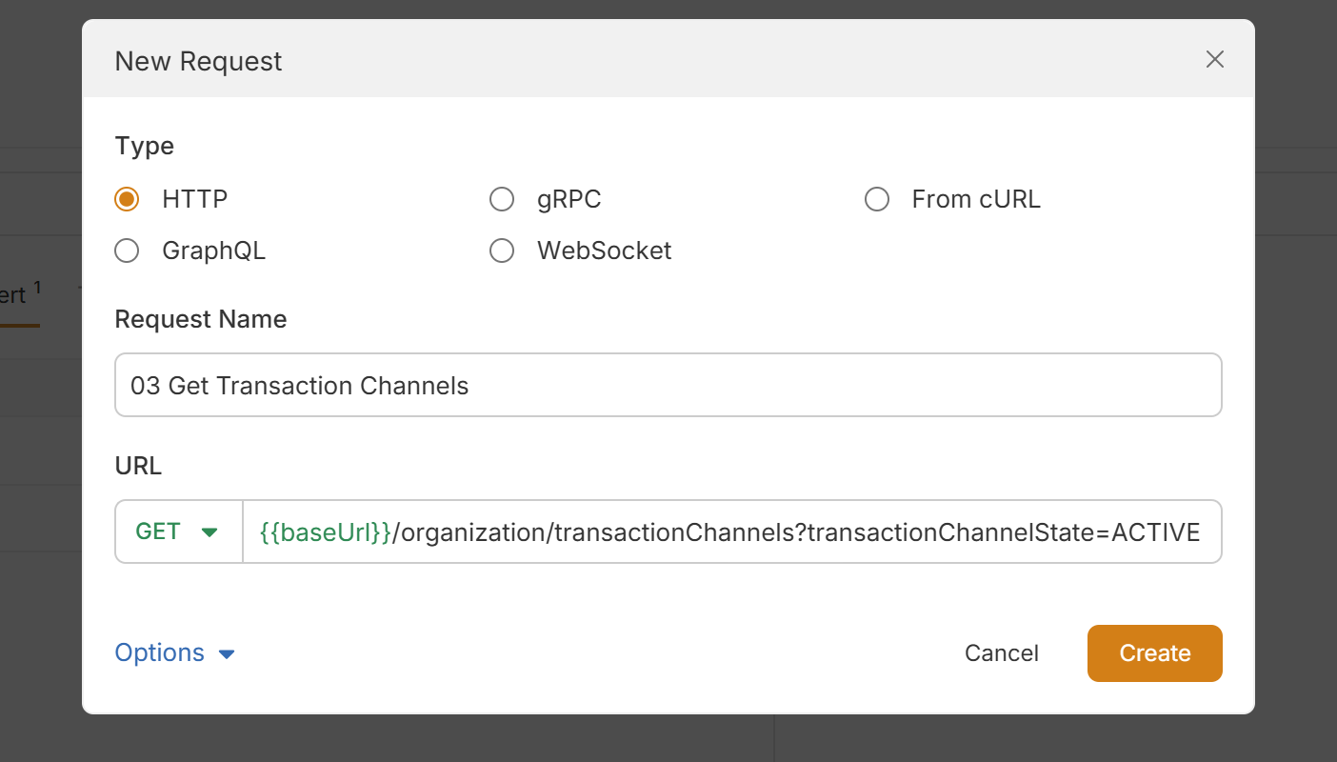
ステップ①【6/9】03 Get Transaction Channels を作る
未実行
① 右クリック → New Request
② Request Name：03 Get Transaction Channels
③ URL：{{baseUrl}}/organization/transactionChannels?transactionChannelState=ACTIVE
④ 「Create」をクリック
1
2
【ヒント】
URL の「?」より後ろはクエリ（第3・9章）。transactionChannelState=ACTIVE で「有効な取引チャネルだけ」に絞り込みます。
3
実画面（Bruno v4.2.1、2026-10-13 撮影）。値はダミーで、Send は押していません
Bruno v4.2.1｜確認日 2026-10-09

Slide 42
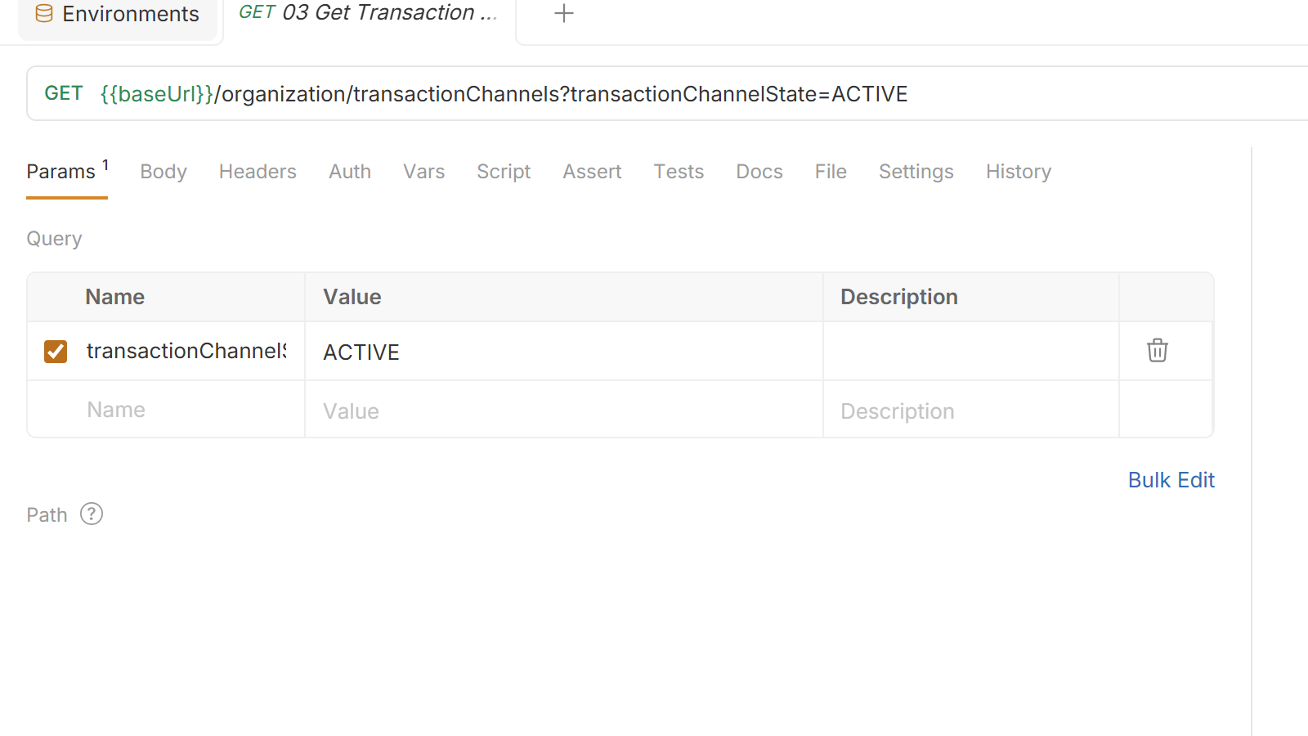
ステップ①【7/9】Params タブでクエリを確かめる
未実行
① 「Params」タブをクリック
② Query に transactionChannelState ＝ ACTIVE の行が自動で入っていることを確認
1
2
【ヒント】
URL にクエリを書くと Params タブに自動で反映されます。逆に Params タブで入力しても URL に反映されます（第9章 9-G）。
実画面（Bruno v4.2.1、2026-10-13 撮影）。値はダミーで、Send は押していません
Bruno v4.2.1｜確認日 2026-10-09

Slide 43
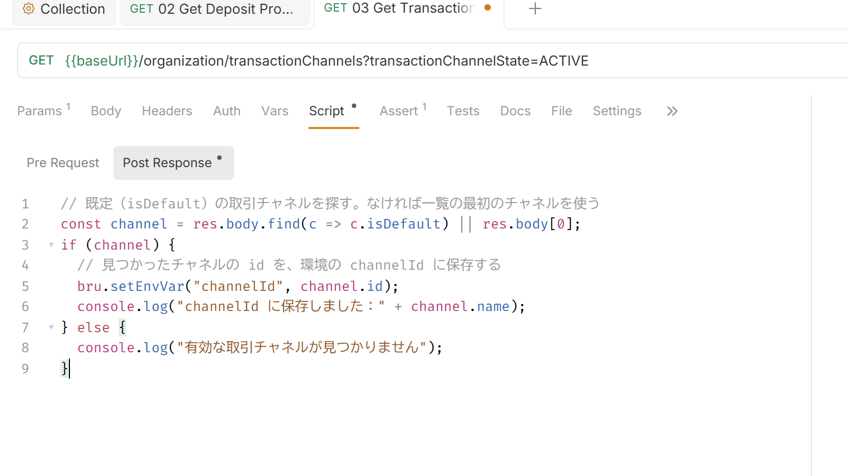
ステップ①【8/9】Assert と Script を入れて保存する
未実行
① Assert タブ：res.status equals 200
② 「Script」タブ →「Post Response」に、下の枠のスクリプトを貼り付ける
③ Ctrl + S で保存（Send は押さない）
1
2
コピー用（この枠の中を全部コピーして、Post Response に貼り付ける）
// 既定（isDefault）の取引チャネルを探す。なければ一覧の最初のチャネルを使う
const channel = res.body.find(c => c.isDefault) || res.body[0];
if (channel) {
// 見つかったチャネルの id を、環境の channelId に保存する
bru.setEnvVar("channelId", channel.id);
console.log("channelId に保存しました：" + channel.name);
} else {
console.log("有効な取引チャネルが見つかりません");
}
3
実画面（Bruno v4.2.1、2026-10-13 撮影）。値はダミーで、Send は押していません
【ヒント】
既定（isDefault）の取引チャネル（なければ最初のチャネル）の id を、環境の channelId に保存します。
できなかった場合：参考コレクション exercises\mambu-corporate-onboarding\03 Get Transaction Channels.yml を開いて、自分の入力と比べる
Bruno v4.2.1｜確認日 2026-10-09

Slide 44
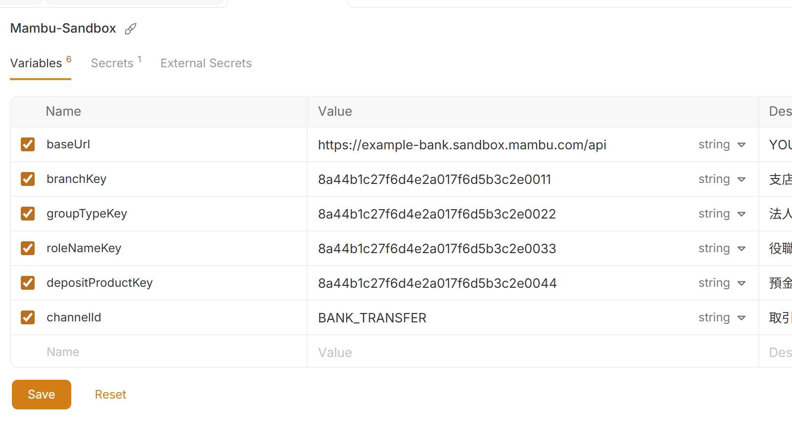
ステップ①【9/9】環境を確認し、残りの 2 つを入れる
未実行
① 実際の環境で 02・03 を Send すると、depositProductKey と channelId に値が自動で入る（Script が保存。この教材では Send しないので SET_BY_ORGANIZATION のまま）
② groupTypeKey・roleNameKey だけは組織から受け取った値を手で入力する（API で取る方法が公式資料で確認できていないため）
③ 「Save」をクリック
2
1
【ヒント】
bru.setVar（ステップ②〜④で使う）はその場かぎりの値ですが、bru.setEnvVar は環境に保存され、Bruno を閉じても残ります（v4 の公式ドキュメント）。
3
実画面（Bruno v4.2.1、2026-10-13 撮影）。値はダミー。①は動作確認用の模擬サーバー（作成者の PC）に送って Script で保存された値で、Mambu には送っていません
Bruno v4.2.1｜確認日 2026-10-09

Slide 45
ステップ②：役員を個人顧客（Client）として登録する
未実行
項目 | 内容
目的 | 法人のメンバー（代表取締役など）になる人を、先に個人の顧客として登録する
作るリクエスト | 04 Create Director Client：POST {{baseUrl}}/clients
使う値（入力） | {{branchKey}}（準備3 で入れた環境変数）、{{$randomUUID}}（Bruno が送信のたびに作る値）
保存する値（出力） | レスポンスの encodedKey → 変数 directorClientKey（ステップ③で使う）
アサーション | res.status equals 201
手順：New Request（POST を選ぶ）→ Headers → Body（JSON）→ Script → Assert → 保存
【ヒント】
POST のリクエストは GET より設定する場所が多くなります。ステップ②で Headers・Body・Script の入れ方を 1 つずつ説明します。
出典：https://docs.mambu.com/swagger_files/v2/clients.json（公式 OpenAPI、2026-10-09 確認）
Bruno v4.2.1｜確認日 2026-10-09

Slide 46
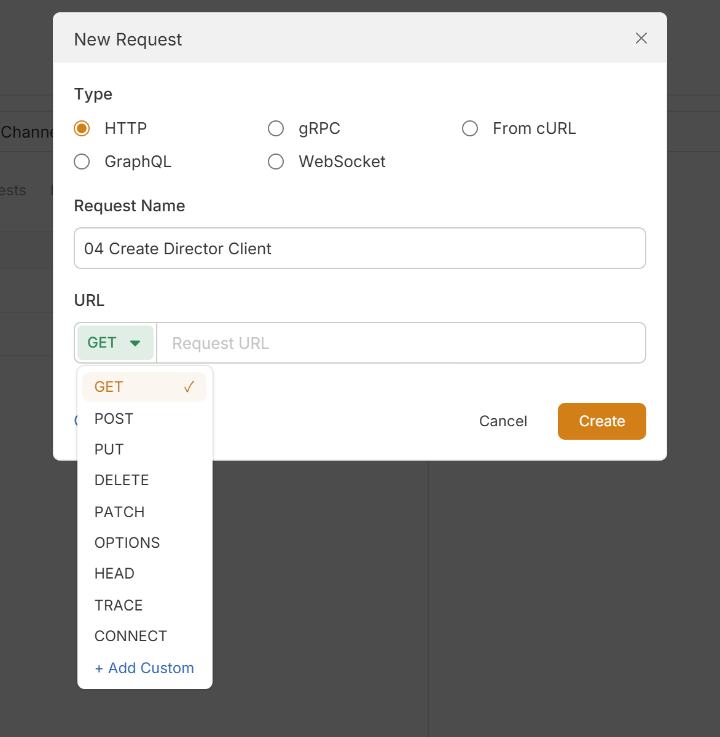
ステップ②【1/9】New Request でメソッドを POST にする
未実行
① 右クリック → New Request。Request Name：04 Create Director Client
② URL 欄の左の「GET ▼」をクリック
③ 一覧から「POST」を選ぶ
1
2
3
【ヒント】
メソッドは、作ったあとに URL 欄の左（リクエストの画面）でも変えられます。
実画面（Bruno v4.2.1、2026-10-13 撮影）。値はダミーで、Send は押していません
Bruno v4.2.1｜確認日 2026-10-09

Slide 47

ステップ②【2/9】URL を入力して Create
未実行
① メソッドが POST になっていることを確認
② URL：{{baseUrl}}/clients
③ 「Create」をクリック
2
1
【ヒント】
サイドバーに「POST 04 Create Director Client」が追加されます。
3
実画面（Bruno v4.2.1、2026-10-13 撮影）。値はダミーで、Send は押していません
Bruno v4.2.1｜確認日 2026-10-09

Slide 48
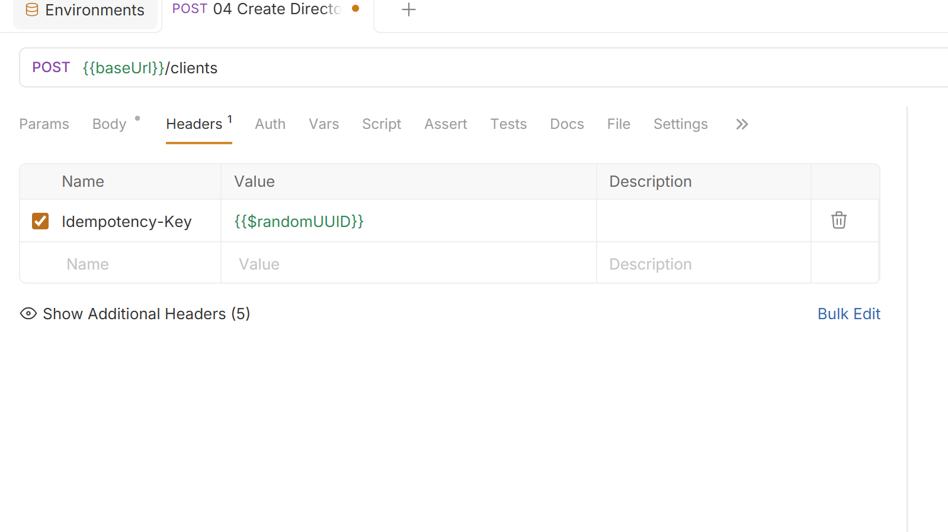
ステップ②【3/9】Headers タブに Idempotency-Key を入れる
未実行
① 「Headers」タブをクリック
② Name：Idempotency-Key
③ Value：{{$randomUUID}}
1
3
2
【ヒント】
二重登録を防ぐためのヘッダーです（準備5）。{{$randomUUID}} は送信のたびに新しい値になります（第9章 TIPS の動的変数）。
実画面（Bruno v4.2.1、2026-10-13 撮影）。値はダミーで、Send は押していません
Bruno v4.2.1｜確認日 2026-10-09

Slide 49
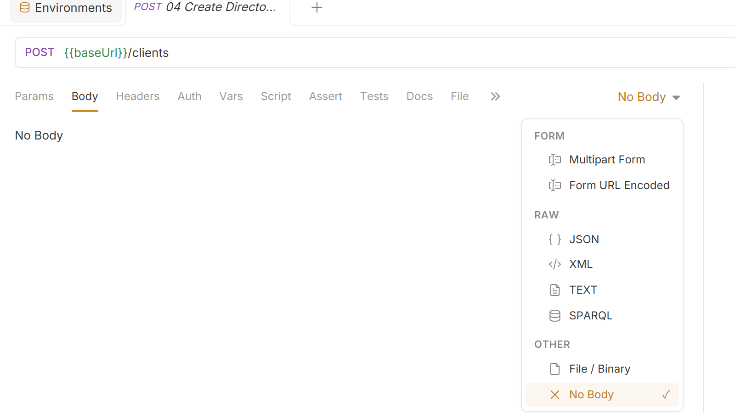
ステップ②【4/9】Body タブで種類を JSON にする
未実行
① 「Body」タブをクリック（最初は No Body）
② 右の「No Body ▼」をクリック
③ RAW の「JSON」を選ぶ
1
2
3
【ヒント】
JSON を選ぶと、送信時に Content-Type: application/json が自動で付きます（第5章）。Mambu の POST では必須です。
実画面（Bruno v4.2.1、2026-10-13 撮影）。値はダミーで、Send は押していません
Bruno v4.2.1｜確認日 2026-10-09

Slide 50
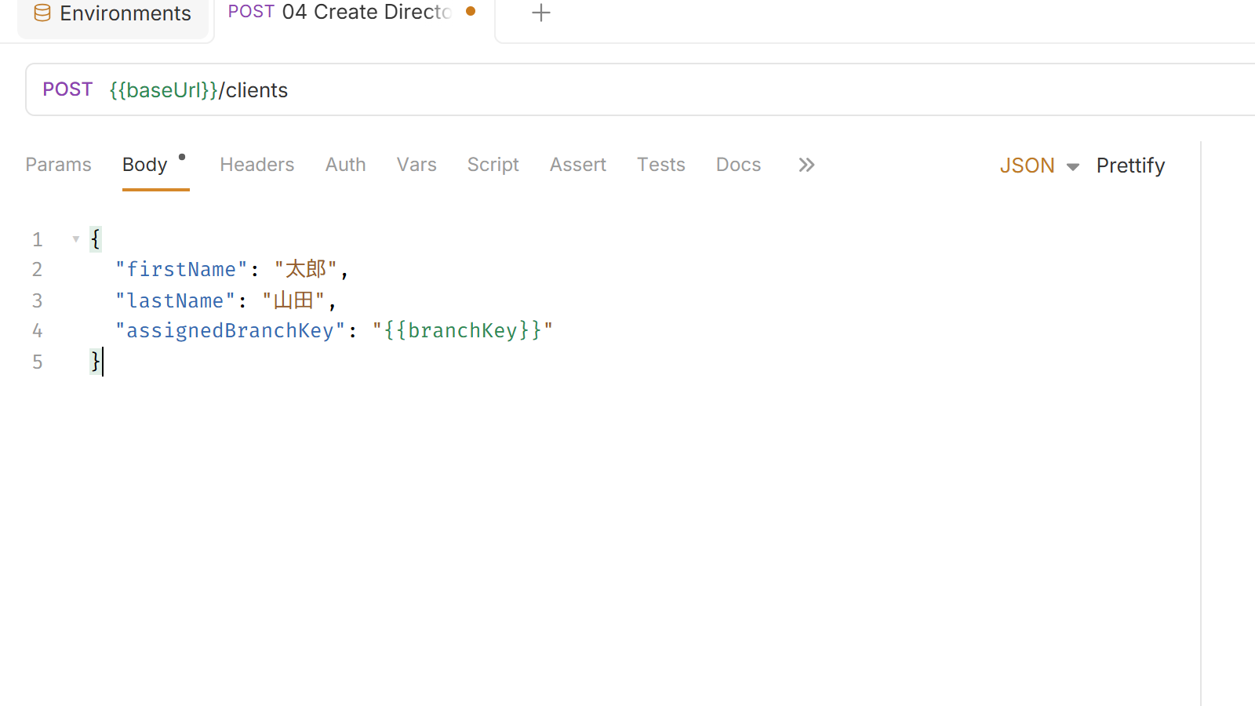
ステップ②【5/9】Body に JSON を入力する
未実行
① 種類が「JSON」になっていることを確認
② 下の枠の JSON をコピーして、Body の入力欄に貼り付ける
1
コピー用（この枠の中を全部コピーして、Body の入力欄に貼り付ける）
{
"firstName": "太郎",
"lastName": "山田",
"assignedBranchKey": "{{branchKey}}"
}
2
【ヒント】
firstName（名）・lastName（姓）は必須。{{branchKey}} は送るときに環境の値に置き換わります。手で打つときは、{{branchKey}} の前後の " を忘れないようにします。
実画面（Bruno v4.2.1、2026-10-13 撮影）。値はダミーで、Send は押していません
Bruno v4.2.1｜確認日 2026-10-09

Slide 51
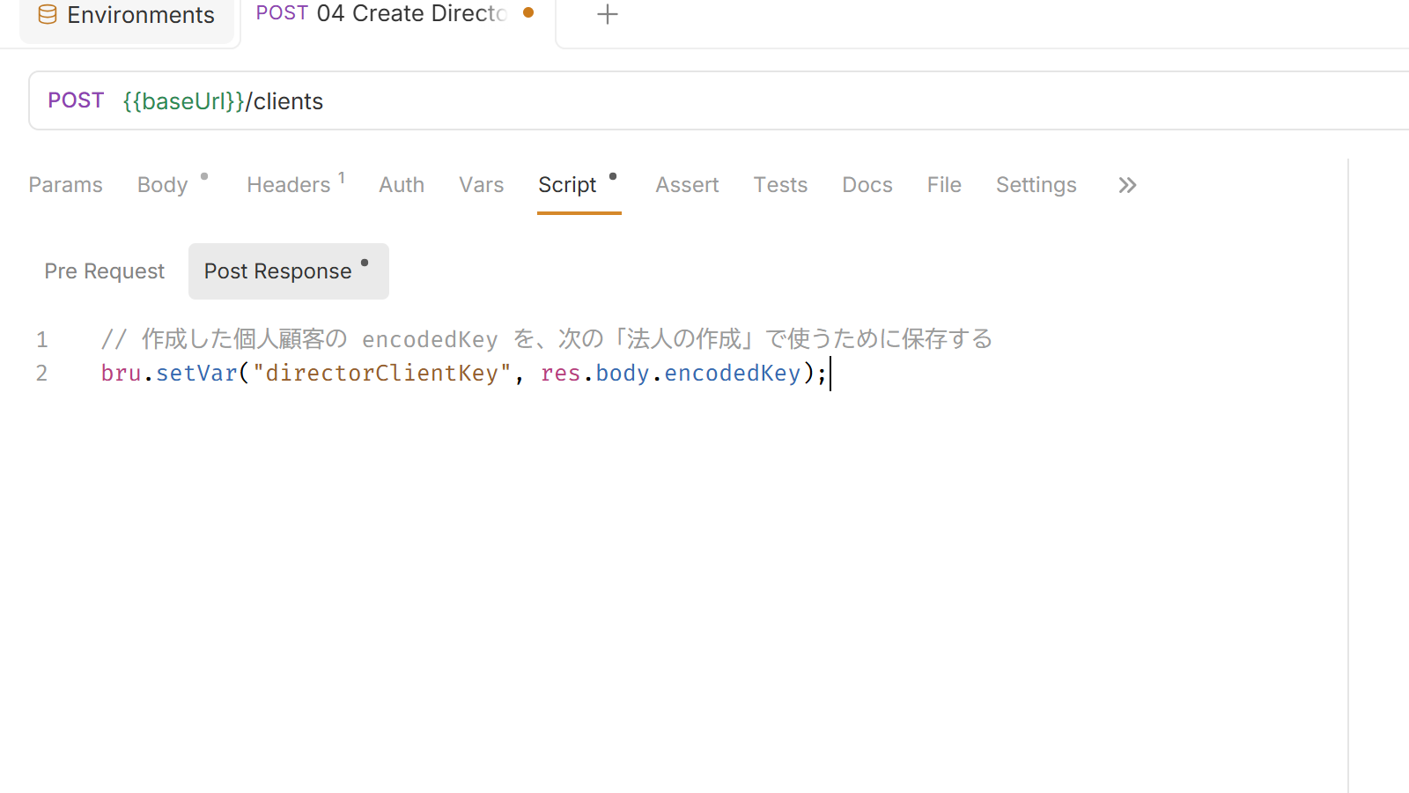
ステップ②【6/9】Script タブで値を保存する処理を書く
未実行
① 「Script」タブをクリック
② 「Post Response」（レスポンスを受け取った後）を選ぶ
③ 下の枠のスクリプトをコピーして貼り付ける
1
2
コピー用（この枠の中を全部コピーして、Post Response に貼り付ける）
3
// 作成した個人顧客の encodedKey を、次の「法人の作成」で使うために保存する
bru.setVar("directorClientKey", res.body.encodedKey);
【ヒント】
res.body.encodedKey（レスポンスの encodedKey）を、directorClientKey という名前で保存します。次のステップで {{directorClientKey}} として使えます（第9章 TIPS「値の受け渡し」）。
実画面（Bruno v4.2.1、2026-10-13 撮影）。値はダミーで、Send は押していません
Bruno v4.2.1｜確認日 2026-10-09

Slide 52
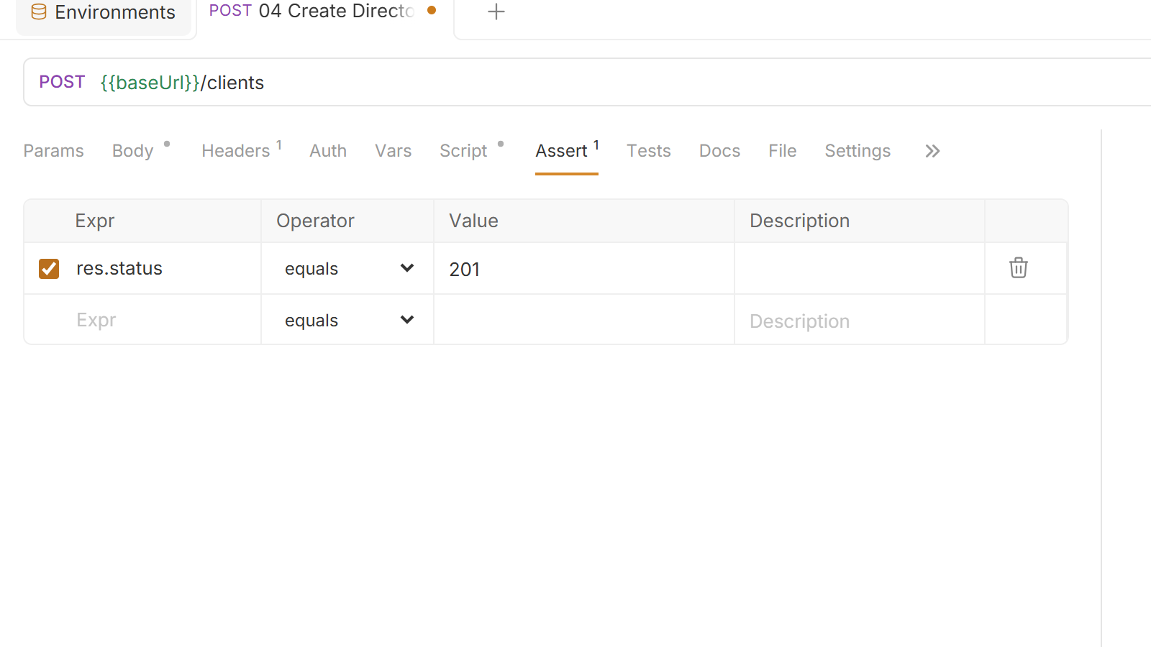
ステップ②【7/9】Assert タブで 201 を確認する設定
未実行
① 「Assert」タブをクリック
② Expr：res.status、Operator：equals、Value：201
1
2
【ヒント】
201 Created は「作成できた」という意味です（第5章）。GET の 200 と間違えないようにしましょう。
実画面（Bruno v4.2.1、2026-10-13 撮影）。値はダミーで、Send は押していません
Bruno v4.2.1｜確認日 2026-10-09

Slide 53
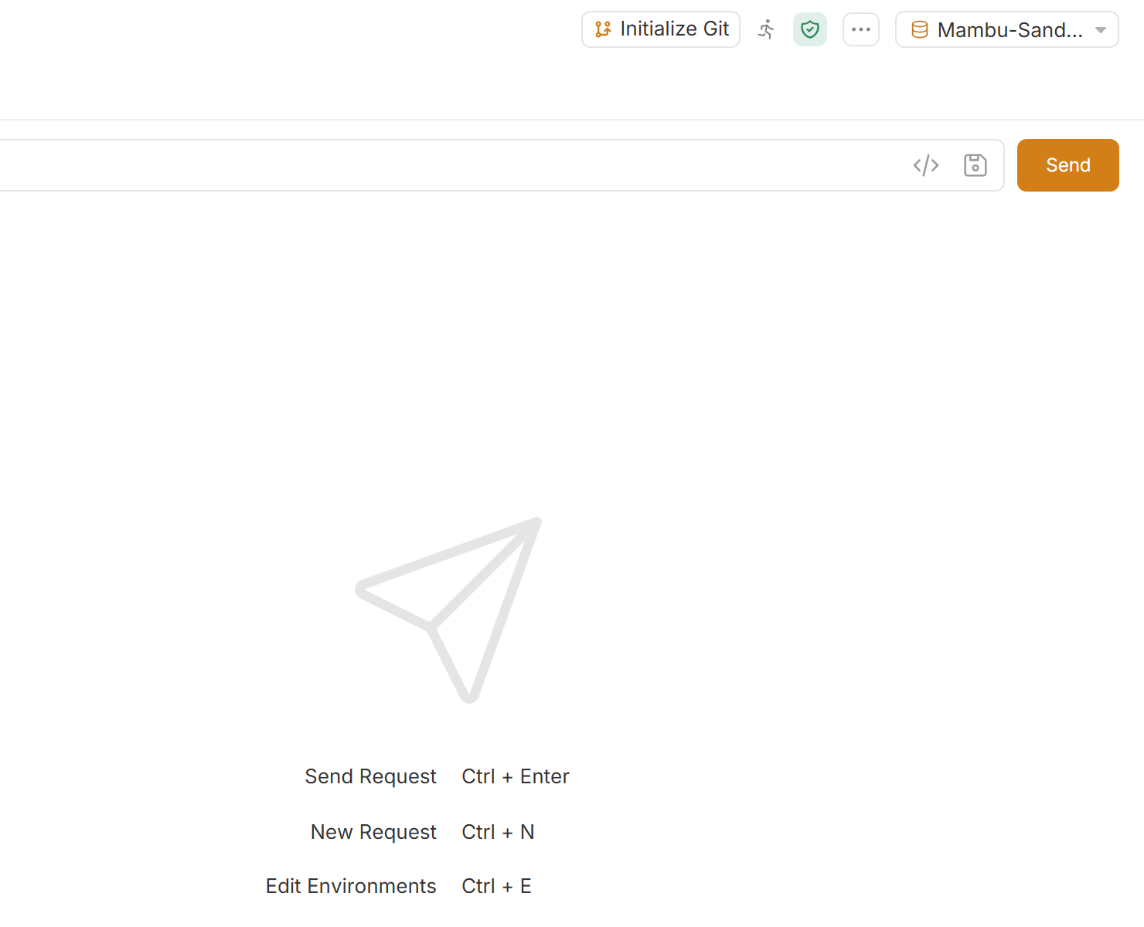
ステップ②【8/9】保存する（Send は押さない）
未実行
① Ctrl + S を押して保存する（または ① の保存アイコンをクリック）
② 保存すると、① のアイコンがオレンジから灰色に変わる（タブの名前の右のオレンジの点も消える）
③ ② の Send は押さない（Ctrl + Enter も押さない。この教材では送信しない）
1
2
【実際に Send したときの期待する結果】
201 Created。Tests タブで Assertions が Passed。Post Response のスクリプトで directorClientKey が保存される。
実画面（Bruno v4.2.1、2026-10-13 撮影）。値はダミーで、Send は押していません
できなかった場合：参考コレクション exercises\mambu-corporate-onboarding\04 Create Director Client.yml を開いて、自分の入力と比べる
Bruno v4.2.1｜確認日 2026-10-09

Slide 54
ステップ②【9/9】レスポンスで見るところと、顧客の状態
未実行
レスポンスで見るところ（値の例は省略）
{
"encodedKey": "（Mambu が付けた値）", ← directorClientKey に保存
"id": "（顧客の ID）",
"state": "INACTIVE または PENDING_APPROVAL",
"firstName": "太郎",
"lastName": "山田", ...
}
【顧客の状態に注意】
作った直後の状態は、テナントの設定（Internal Controls の New Client Initial State）で「INACTIVE」か「PENDING_APPROVAL（承認待ち）」になります。承認待ちの顧客は口座を開設できません（公式）。API で承認する方法は公式資料で確認できていません。
確認したいとき：Timeline タブ（レスポンス側）で、実際に送ったヘッダーと Body を確認できます（第9章）。
出典：https://docs.mambu.com/swagger_files/v2/clients.json（公式 OpenAPI、2026-10-09 確認） ／ https://docs.mambu.com/docs/client-life-cycle/ ／ https://docs.mambu.com/docs/internal-controls/（2026-10-09 確認）
Bruno v4.2.1｜確認日 2026-10-09

Slide 55
ステップ③：法人をグループ（Group）として登録する
未実行
項目 | 内容
目的 | 法人（株式会社サンプル）を Group として登録し、ステップ②の役員をメンバーに加える
作るリクエスト | 05 Create Corporate Group：POST {{baseUrl}}/groups
使う値（入力） | {{groupTypeKey}}・{{branchKey}}・{{roleNameKey}}（環境変数）、{{directorClientKey}}（ステップ②で保存）
保存する値（出力） | レスポンスの encodedKey → 変数 groupEncodedKey（ステップ④で使う）
アサーション | res.status equals 201
手順：New Request（POST）→ Headers → Body（JSON）→ Script → Assert → 保存（ステップ②と同じ流れ）
出典：https://docs.mambu.com/swagger_files/v2/groups.json（公式 OpenAPI、2026-10-09 確認）
Bruno v4.2.1｜確認日 2026-10-09

Slide 56

ステップ③【1/7】POST のリクエストを作る
未実行
① 右クリック → New Request。Request Name：05 Create Corporate Group
② メソッド：POST
③ URL：{{baseUrl}}/groups
④ 「Create」をクリック
1
3
2
4
実画面（Bruno v4.2.1、2026-10-13 撮影）。値はダミーで、Send は押していません
Bruno v4.2.1｜確認日 2026-10-09

Slide 57
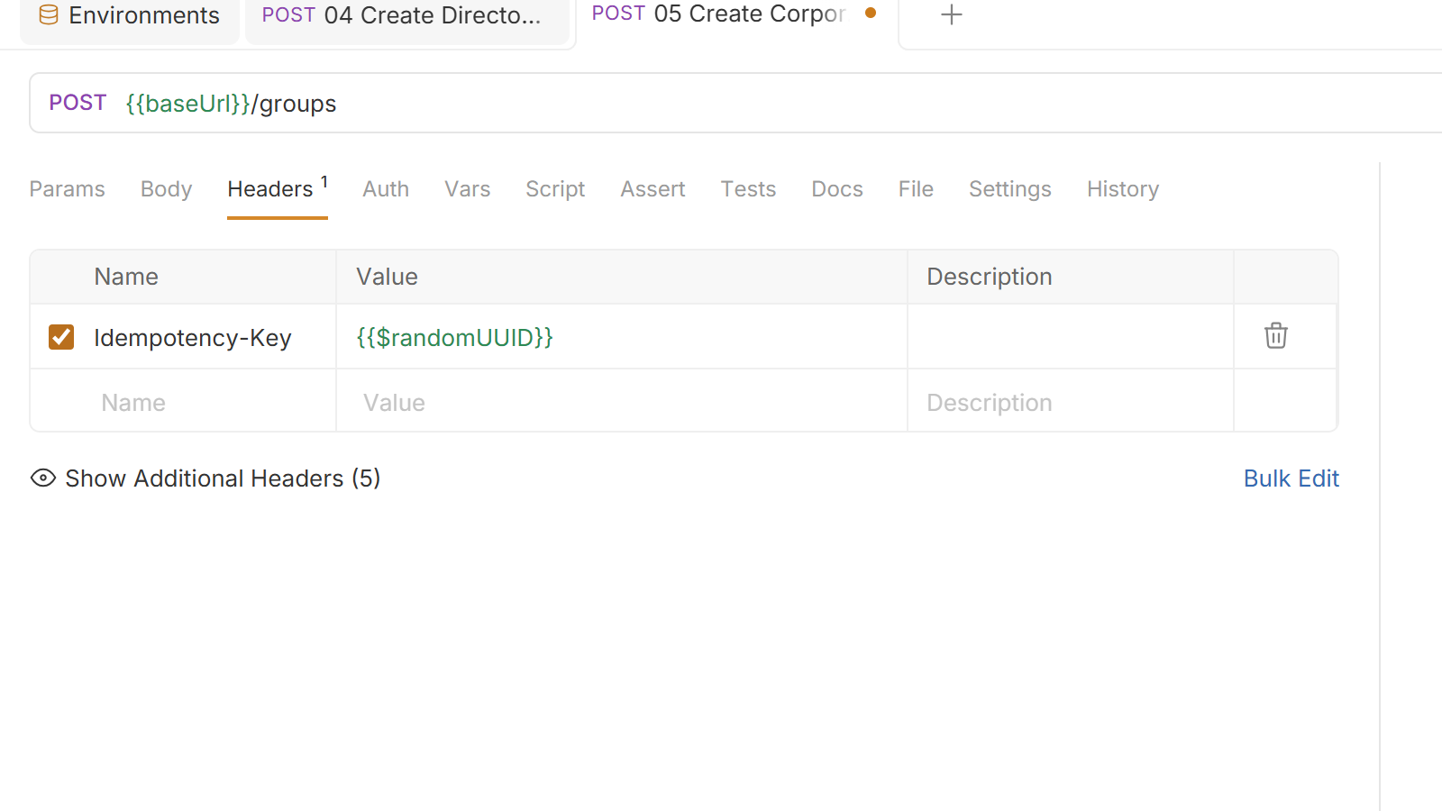
ステップ③【2/7】Headers タブに Idempotency-Key
未実行
① 「Headers」タブをクリック
② Name：Idempotency-Key
③ Value：{{$randomUUID}}
1
3
2
【ヒント】
POST のリクエストには毎回付けます（ステップ②と同じ）。
実画面（Bruno v4.2.1、2026-10-13 撮影）。値はダミーで、Send は押していません
Bruno v4.2.1｜確認日 2026-10-09

Slide 58
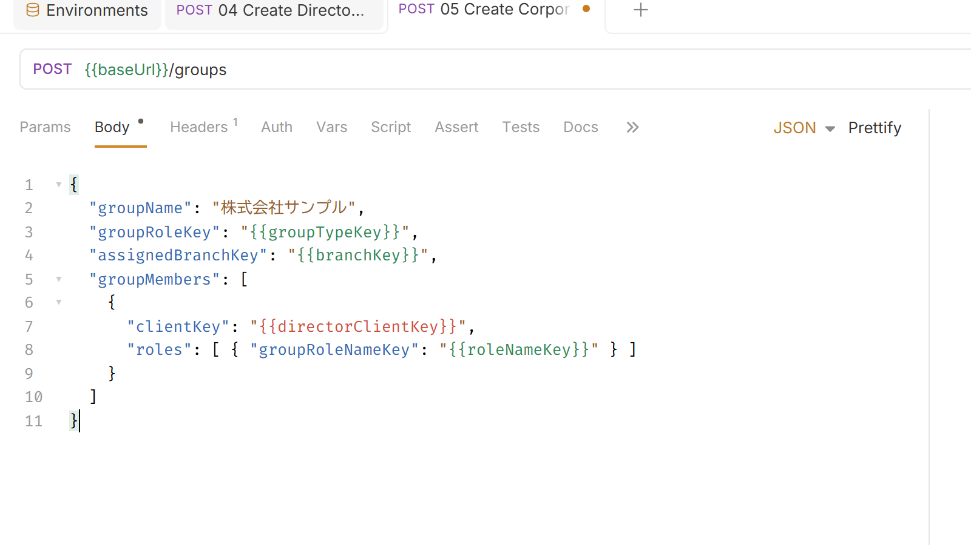
ステップ③【3/7】Body を JSON にして入力する
未実行
① 「Body」タブ →「No Body ▼」→「JSON」を選ぶ
② 下の枠の JSON をコピーして貼り付ける（項目の意味は次のスライド）
1
2
コピー用（この枠の中を全部コピーして、Body の入力欄に貼り付ける）
{
"groupName": "株式会社サンプル",
"groupRoleKey": "{{groupTypeKey}}",
"assignedBranchKey": "{{branchKey}}",
"groupMembers": [
{
"clientKey": "{{directorClientKey}}",
"roles": [ { "groupRoleNameKey": "{{roleNameKey}}" } ]
}
]
}
3
実画面（Bruno v4.2.1、2026-10-13 撮影）。値はダミーで、Send は押していません
【赤い変数について】
{{directorClientKey}} が赤色なのは、まだ値がないためです（ステップ②を Send して保存されるまでは値がない）。この教材では送信しないので、赤のままで正常です。
Bruno v4.2.1｜確認日 2026-10-09

Slide 59
ステップ③【4/7】Body の項目と groupMembers の読み方
未実行
{
"groupName": "株式会社サンプル", ← 法人名（必須）
"groupRoleKey": "{{groupTypeKey}}", ← Group の種類（法人用）
"assignedBranchKey": "{{branchKey}}", ← 担当支店
"groupMembers": [ ← メンバーの一覧（配列）
{ ← 1 人目
"clientKey": "{{directorClientKey}}", ← 誰か（ステップ②で保存）
"roles": [ { "groupRoleNameKey": "{{roleNameKey}}" } ] ← 役職
}
]
}
【第1章の復習】
[ ] は配列（複数を並べる）、{ } はオブジェクト（項目のまとまり）。入れ子になっていても読み方は同じです。
メンバーを 2 人にするときは、{ } を , で区切って並べる
[ ] と { } の対応を間違えると 400 エラーになる
groupRoleKey・assignedBranchKey は仕様上は任意だが、テナントの設定で必要になる場合がある（条件は未確認）
出典：https://docs.mambu.com/swagger_files/v2/groups.json（公式 OpenAPI、2026-10-09 確認）
Bruno v4.2.1｜確認日 2026-10-09

Slide 60
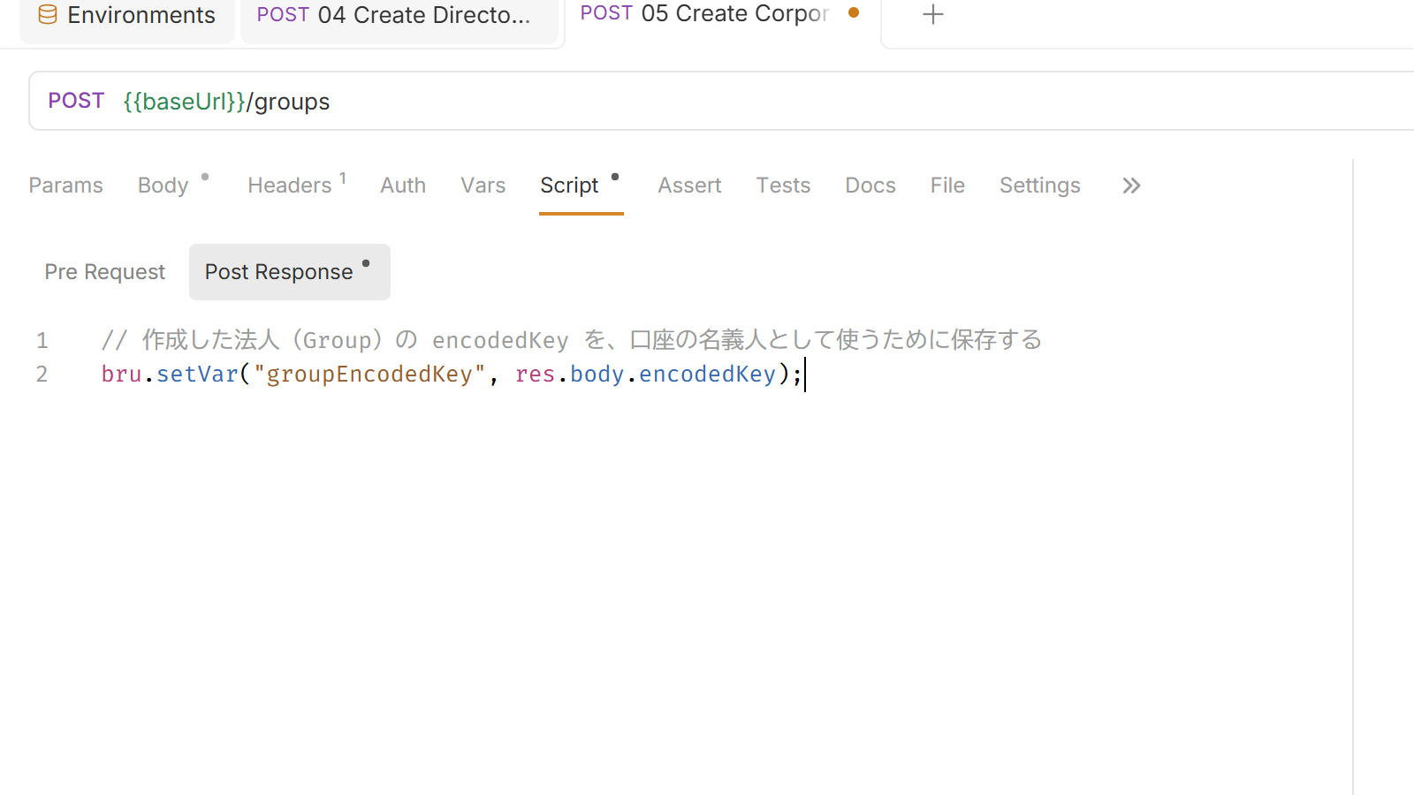
ステップ③【5/7】Script タブで法人の key を保存する
未実行
① 「Script」タブをクリック
② 「Post Response」を選ぶ
③ 下の枠のスクリプトをコピーして貼り付ける
1
2
コピー用（この枠の中を全部コピーして、Post Response に貼り付ける）
3
// 作成した法人（Group）の encodedKey を、口座の名義人として使うために保存する
bru.setVar("groupEncodedKey", res.body.encodedKey);
【ヒント】
保存した groupEncodedKey は、ステップ④で口座の名義人（accountHolderKey）として使います。
実画面（Bruno v4.2.1、2026-10-13 撮影）。値はダミーで、Send は押していません
Bruno v4.2.1｜確認日 2026-10-09

Slide 61
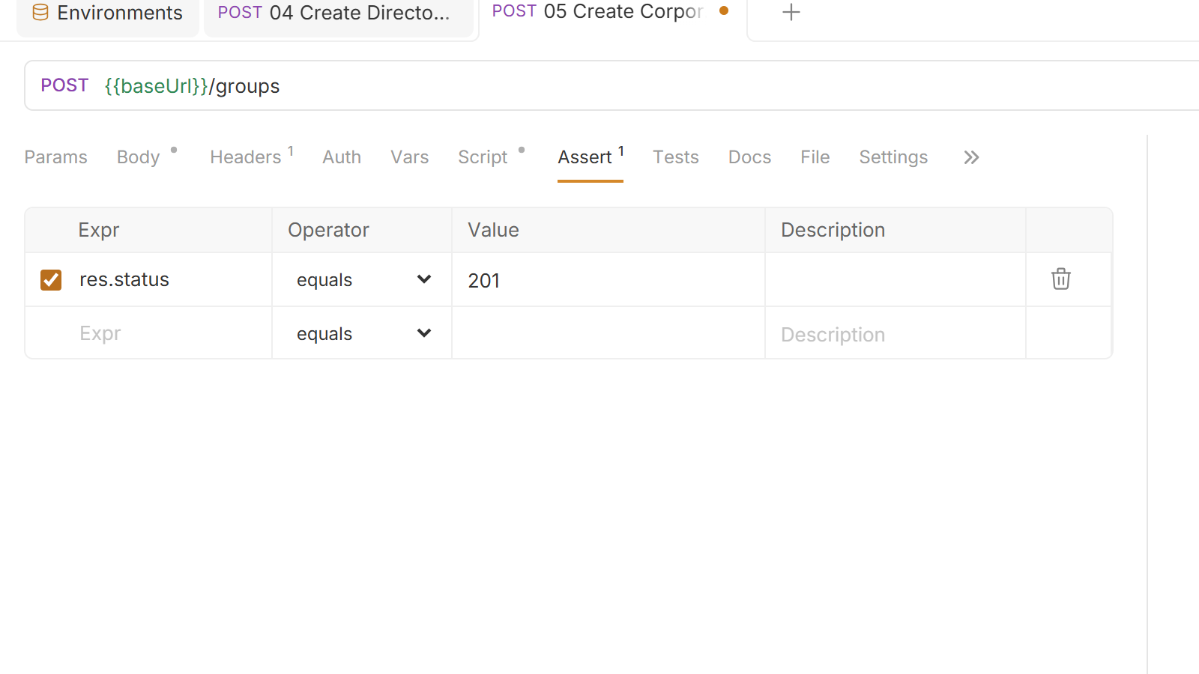
ステップ③【6/7】Assert タブで 201 を確認する設定
未実行
① 「Assert」タブをクリック
② Expr：res.status、Operator：equals、Value：201
1
2
実画面（Bruno v4.2.1、2026-10-13 撮影）。値はダミーで、Send は押していません
Bruno v4.2.1｜確認日 2026-10-09

Slide 62

ステップ③【7/7】保存する（Send は押さない）
未実行
① Ctrl + S を押して保存する（または ① の保存アイコンをクリック）
② 保存すると、① のアイコンがオレンジから灰色に変わる（タブの名前の右のオレンジの点も消える）
③ ② の Send は押さない（Ctrl + Enter も押さない。この教材では送信しない）
1
2
【実際に Send したときの期待する結果】
201 Created。レスポンスの encodedKey（法人の内部キー）が groupEncodedKey に保存される。Group には「承認待ち」のような状態の項目はない（公式仕様）。
実画面（Bruno v4.2.1、2026-10-13 撮影）。値はダミーで、Send は押していません
できなかった場合：参考コレクション exercises\mambu-corporate-onboarding\05 Create Corporate Group.yml を開いて、自分の入力と比べる
Bruno v4.2.1｜確認日 2026-10-09

Slide 63
ステップ④：法人の預金口座を作る
未実行
項目 | 内容
目的 | ステップ③の法人を名義人として、預金口座（当座預金）を作る
作るリクエスト | 06 Create Deposit Account：POST {{baseUrl}}/deposits
使う値（入力） | {{groupEncodedKey}}（ステップ③で保存）、{{depositProductKey}}・{{branchKey}}（環境変数）
保存する値（出力） | レスポンスの id → 変数 depositId（ステップ⑤〜⑦の URL で使う）
アサーション | res.status equals 201、res.body.accountState equals PENDING_APPROVAL
手順：New Request（POST）→ Headers → Body（JSON）→ Script → Assert（2 行）→ 保存
【ヒント】
作った直後の口座は PENDING_APPROVAL（承認待ち）です。アサーションを 2 行にして、状態も自動で確認します。
出典：https://docs.mambu.com/swagger_files/v2/deposits.json（公式 OpenAPI、2026-10-09 確認） ／ https://docs.mambu.com/docs/deposit-accounts-life-cycle-and-states/（2026-10-09 確認）
Bruno v4.2.1｜確認日 2026-10-09

Slide 64

ステップ④【1/7】POST のリクエストを作る
未実行
① 右クリック → New Request。Request Name：06 Create Deposit Account
② メソッド：POST
③ URL：{{baseUrl}}/deposits
④ 「Create」をクリック
1
3
2
4
実画面（Bruno v4.2.1、2026-10-13 撮影）。値はダミーで、Send は押していません
Bruno v4.2.1｜確認日 2026-10-09

Slide 65
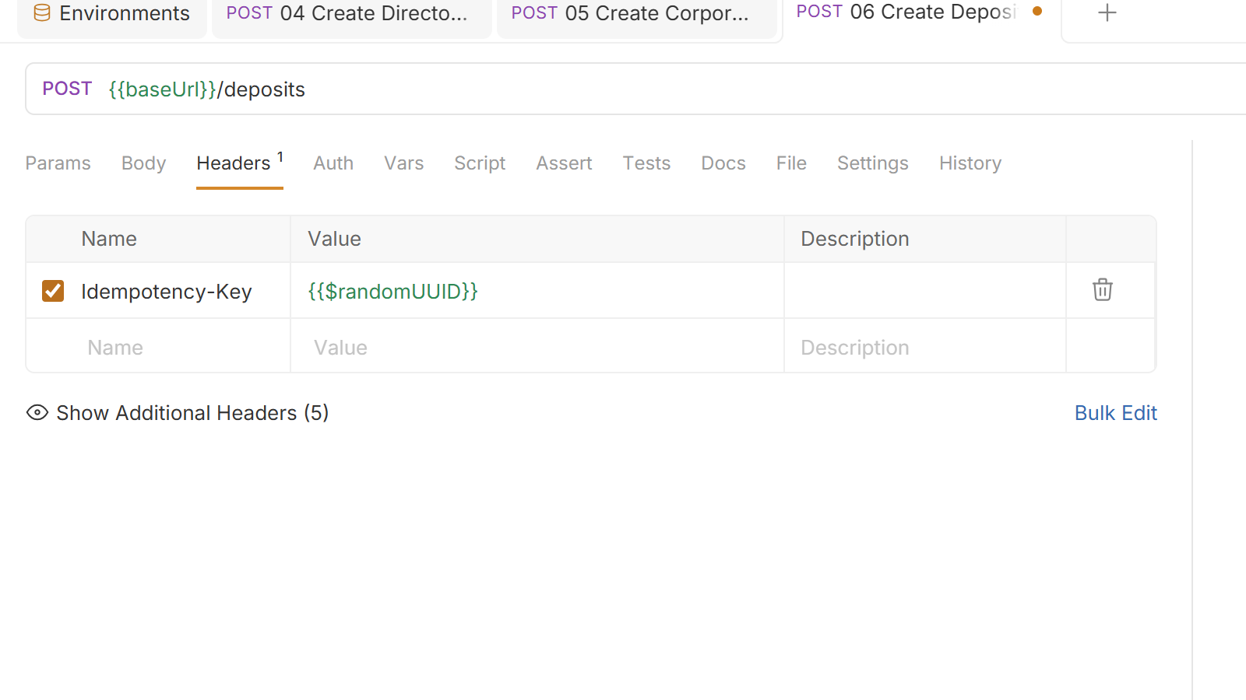
ステップ④【2/7】Headers タブに Idempotency-Key
未実行
① 「Headers」タブをクリック
② Name：Idempotency-Key
③ Value：{{$randomUUID}}
1
3
2
実画面（Bruno v4.2.1、2026-10-13 撮影）。値はダミーで、Send は押していません
Bruno v4.2.1｜確認日 2026-10-09

Slide 66
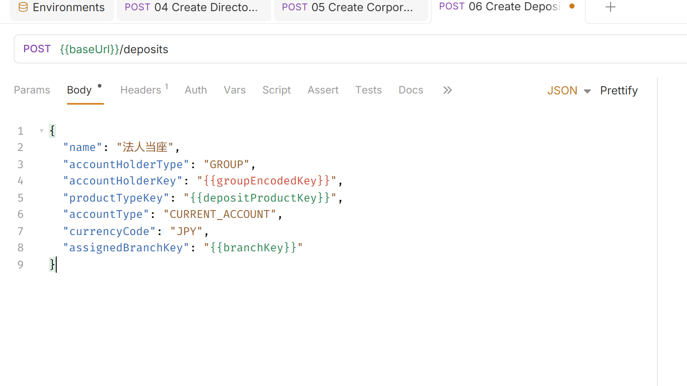
ステップ④【3/7】Body を JSON にして入力する
未実行
① 「Body」タブ →「No Body ▼」→「JSON」
② 下の枠の JSON をコピーして貼り付ける（項目の意味は次のスライド）
1
2
コピー用（この枠の中を全部コピーして、Body の入力欄に貼り付ける）
{
"name": "法人当座",
"accountHolderType": "GROUP",
"accountHolderKey": "{{groupEncodedKey}}",
"productTypeKey": "{{depositProductKey}}",
"accountType": "CURRENT_ACCOUNT",
"currencyCode": "JPY",
"assignedBranchKey": "{{branchKey}}"
}
3
実画面（Bruno v4.2.1、2026-10-13 撮影）。値はダミーで、Send は押していません
【ヒント】
accountHolderType は "GROUP"（法人）です。個人の口座なら "CLIENT" にします。
Bruno v4.2.1｜確認日 2026-10-09

Slide 67
ステップ④【4/7】Body の項目の意味
未実行
項目 | 入れる値 | 意味 | 必須
name | 法人当座 | 口座の名前 | 必須
accountHolderType | GROUP | 名義人の種類。法人は GROUP（個人は CLIENT） | 必須
accountHolderKey | {{groupEncodedKey}} | 名義人の encodedKey（ステップ③で保存） | 必須
productTypeKey | {{depositProductKey}} | 預金商品の key（ステップ①の 02 の Script で保存） | 必須
accountType | CURRENT_ACCOUNT | 口座の種類（CURRENT_ACCOUNT＝当座 など） | 実質必須※
currencyCode | JPY | 通貨（商品の設定と合わせる） | 任意
assignedBranchKey | {{branchKey}} | 担当支店 | 任意
【注意】
※ 仕様上は任意ですが、公式のエラー一覧に「accountType がないと 410 SAVINGS_ACCOUNT_INVALID」とあります。商品の設定と合わない値は 2814 DEPOSIT_PRODUCT_MISMATCH になります。
出典：https://docs.mambu.com/swagger_files/v2/deposits.json（公式 OpenAPI、2026-10-09 確認） ／ https://docs.mambu.com/api/pages/api-v2/responses/ ／ https://docs.mambu.com/docs/api-response-error-codes/（2026-10-09 確認）
Bruno v4.2.1｜確認日 2026-10-09

Slide 68
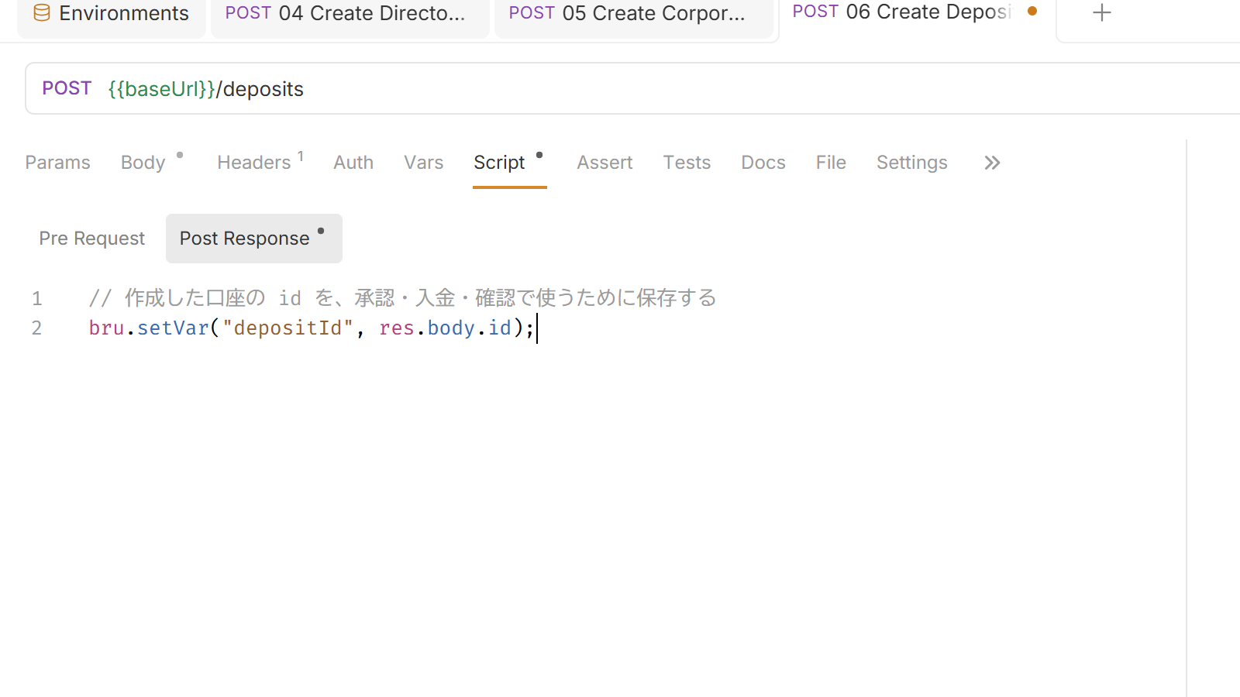
ステップ④【5/7】Script タブで口座の id を保存する
未実行
① 「Script」タブをクリック
② 「Post Response」を選ぶ
③ 下の枠のスクリプトをコピーして貼り付ける
1
2
コピー用（この枠の中を全部コピーして、Post Response に貼り付ける）
3
// 作成した口座の id を、承認・入金・確認で使うために保存する
bru.setVar("depositId", res.body.id);
【ヒント】
ここだけ encodedKey ではなく id を保存します。口座の URL（/deposits/{{depositId}}）に入れて使うためです。
実画面（Bruno v4.2.1、2026-10-13 撮影）。値はダミーで、Send は押していません
Bruno v4.2.1｜確認日 2026-10-09

Slide 69
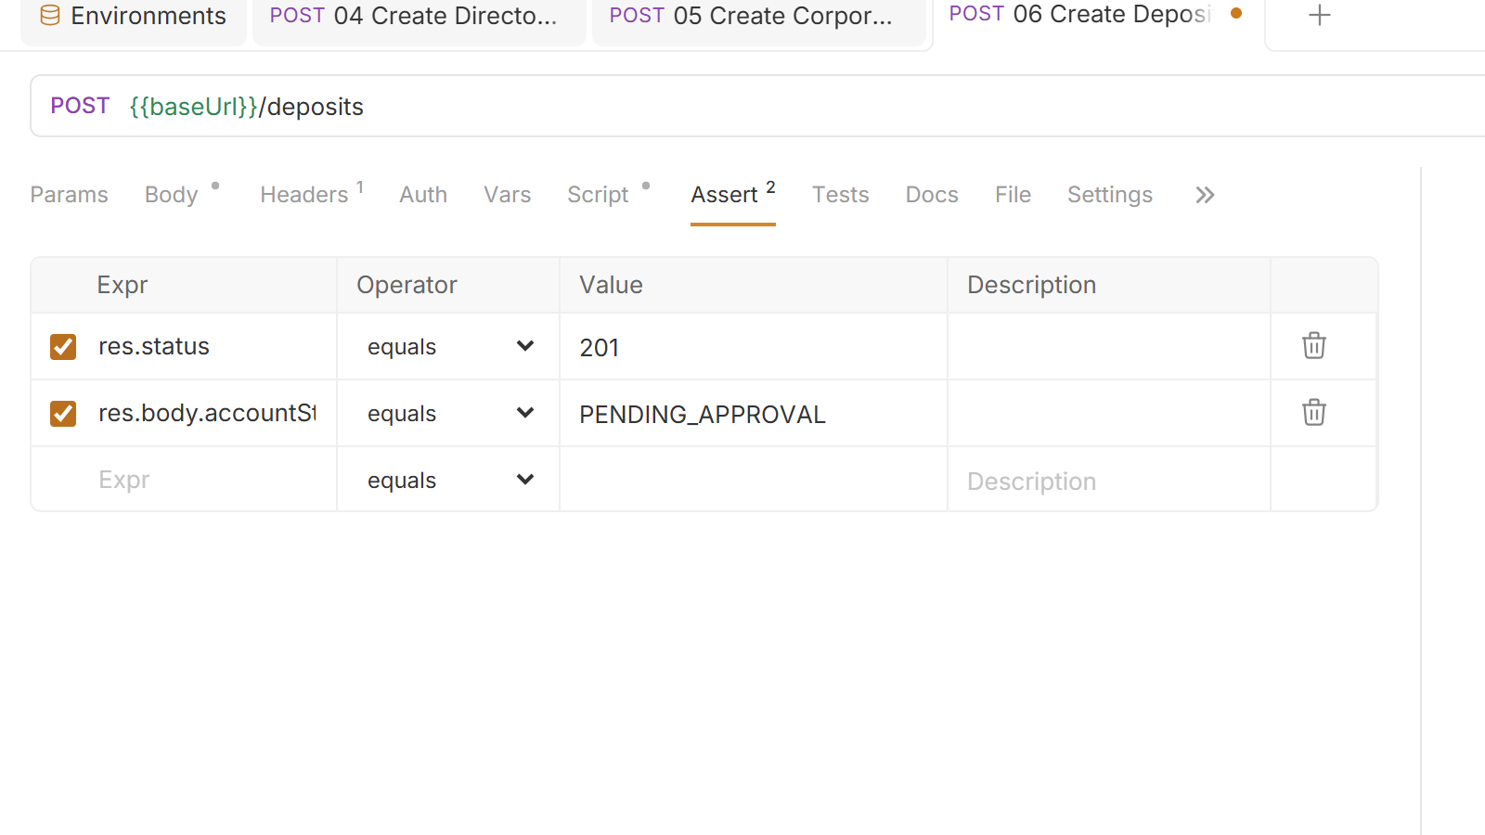
ステップ④【6/7】Assert タブに 2 行入れる
未実行
① 「Assert」タブをクリック
② 1 行目：res.status equals 201
③ 2 行目：res.body.accountState equals PENDING_APPROVAL
1
2
【ヒント】
1 行入力すると、下に新しい空の行が出ます。Expr 欄は幅が狭いので、長い式は途中で切れて見えますが、入力した値は保存されます。
実画面（Bruno v4.2.1、2026-10-13 撮影）。値はダミーで、Send は押していません
Bruno v4.2.1｜確認日 2026-10-09

Slide 70
ステップ④【7/7】保存する（Send は押さない）
未実行
① Ctrl + S を押して保存する（または ① の保存アイコンをクリック）
② 保存すると、① のアイコンがオレンジから灰色に変わる（タブの名前の右のオレンジの点も消える）
③ ② の Send は押さない（Ctrl + Enter も押さない。この教材では送信しない）
1
2
【実際に Send したときの期待する結果】
201 Created。accountState が PENDING_APPROVAL（承認待ち）でアサーション 2 件が Passed。レスポンスの id が depositId に保存される。
実画面（Bruno v4.2.1、2026-10-13 撮影）。値はダミーで、Send は押していません
できなかった場合：参考コレクション exercises\mambu-corporate-onboarding\06 Create Deposit Account.yml を開いて、自分の入力と比べる
Bruno v4.2.1｜確認日 2026-10-09

Slide 71
ステップ⑤：口座を承認する
未実行
項目 | 内容
目的 | 承認待ち（PENDING_APPROVAL）の口座を承認し、APPROVED（承認済み）にする
作るリクエスト | 07 Approve Deposit Account：POST {{baseUrl}}/deposits/{{depositId}}:changeState
使う値（入力） | {{depositId}}（ステップ④で保存。URL の中で使う）
保存する値（出力） | なし
アサーション | res.status equals 200、res.body.accountState equals APPROVED
手順：New Request（POST）→ Headers → Body（JSON）→ Assert（2 行）→ 保存（Script はなし）
【ヒント】
URL の最後の「:changeState」は「状態を変える」という意味のパスです。作成ではないので、成功は 201 ではなく 200 です。
出典：https://docs.mambu.com/swagger_files/v2/deposits.json（公式 OpenAPI、2026-10-09 確認）
Bruno v4.2.1｜確認日 2026-10-09

Slide 72
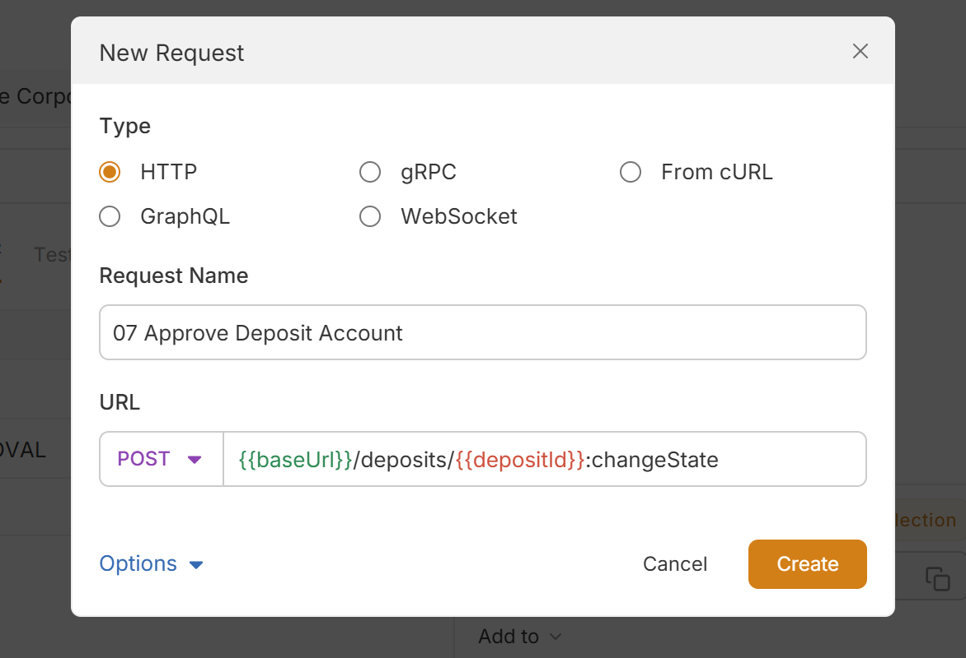
ステップ⑤【1/6】URL に変数を入れてリクエストを作る
未実行
① 右クリック → New Request。Request Name：07 Approve Deposit Account
② メソッド：POST
③ URL：{{baseUrl}}/deposits/{{depositId}}:changeState
④ 「Create」をクリック
1
3
2
4
実画面（Bruno v4.2.1、2026-10-13 撮影）。値はダミーで、Send は押していません
Bruno v4.2.1｜確認日 2026-10-09

Slide 73
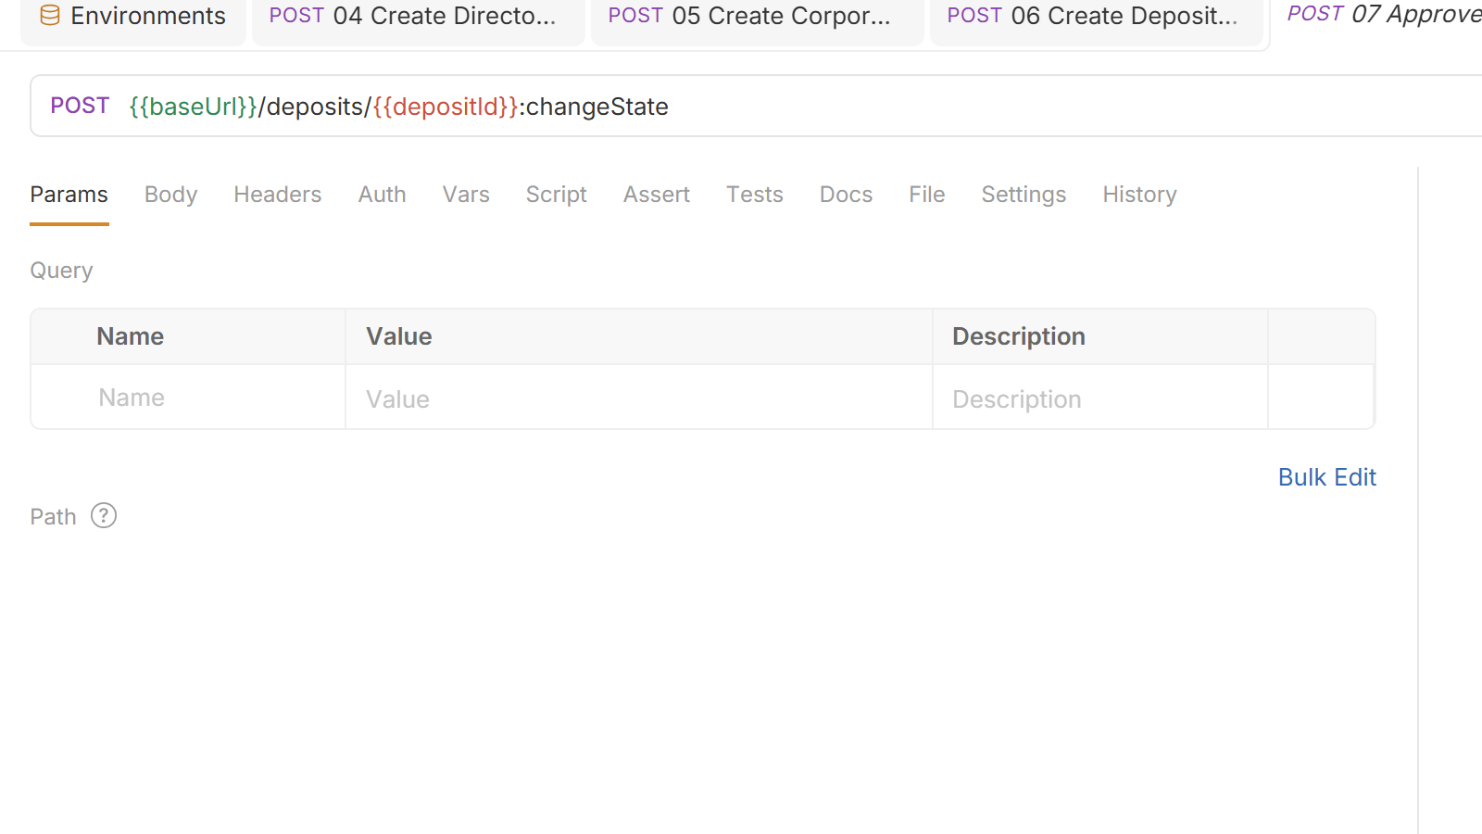
ステップ⑤【2/6】URL の赤い変数を確認する
未実行
① URL 欄で {{depositId}} が赤色になっていることを確認
1
【赤い変数について】
depositId は、ステップ④を Send したときに Script で保存される変数です。まだ送信していないので値がなく、赤色で表示されます。実際の環境では、④ → ⑤ の順に送れば値が入ります。
実画面（Bruno v4.2.1、2026-10-13 撮影）。値はダミーで、Send は押していません
Bruno v4.2.1｜確認日 2026-10-09

Slide 74
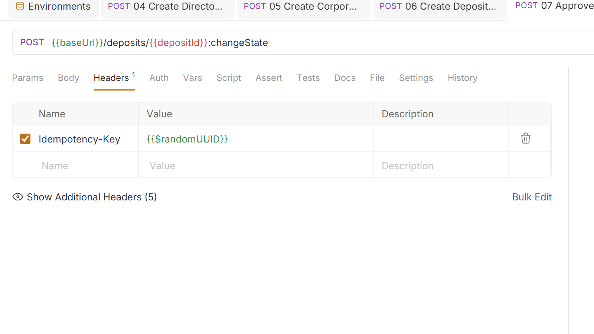
ステップ⑤【3/6】Headers タブに Idempotency-Key
未実行
① 「Headers」タブをクリック
② Name：Idempotency-Key
③ Value：{{$randomUUID}}
1
3
2
実画面（Bruno v4.2.1、2026-10-13 撮影）。値はダミーで、Send は押していません
Bruno v4.2.1｜確認日 2026-10-09

Slide 75
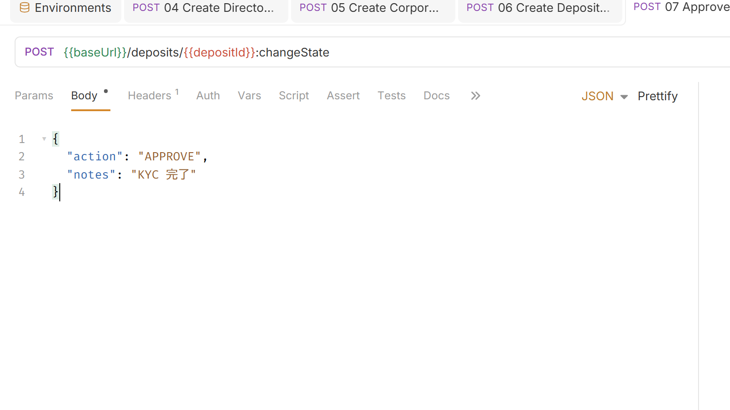
ステップ⑤【4/6】Body で操作（action）を指定する
未実行
① 「Body」タブ →「No Body ▼」→「JSON」
② 下の枠の JSON をコピーして貼り付ける
1
2
コピー用（この枠の中を全部コピーして、Body の入力欄に貼り付ける）
{
"action": "APPROVE",
"notes": "KYC 完了"
}
3
【ヒント】
action（必須）：APPROVE＝承認。ほかに UNDO_APPROVE（承認の取り消し）・LOCK・CLOSE など。notes はメモ（任意）。KYC は本人確認のことです。
実画面（Bruno v4.2.1、2026-10-13 撮影）。値はダミーで、Send は押していません
Bruno v4.2.1｜確認日 2026-10-09

Slide 76
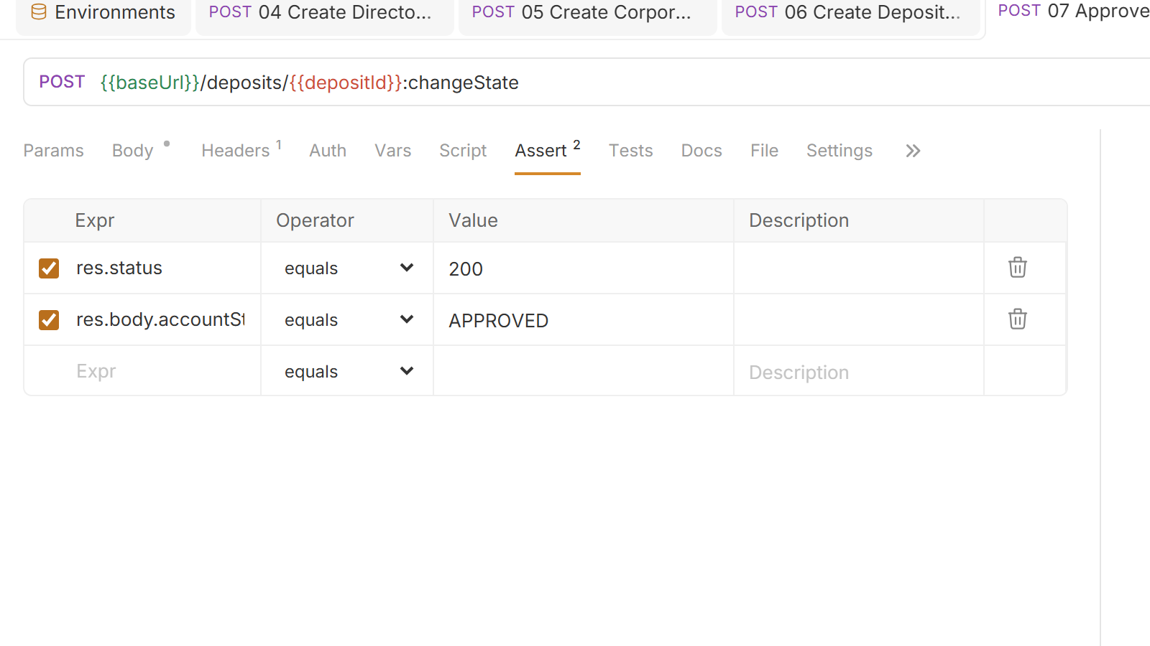
ステップ⑤【5/6】Assert タブに 2 行入れる
未実行
① 「Assert」タブをクリック
② 1 行目：res.status equals 200
③ 2 行目：res.body.accountState equals APPROVED
1
2
【注意】
承認できない状態の口座に APPROVE を送ると、400 INVALID_SAVINGS_ACCOUNT_STATE_TRANSITION（状態を変えられない）になります。
実画面（Bruno v4.2.1、2026-10-13 撮影）。値はダミーで、Send は押していません
Bruno v4.2.1｜確認日 2026-10-09

Slide 77
ステップ⑤【6/6】保存する（Send は押さない）
未実行
① Ctrl + S を押して保存する（または ① の保存アイコンをクリック）
② 保存すると、① のアイコンがオレンジから灰色に変わる（タブの名前の右のオレンジの点も消える）
③ ② の Send は押さない（Ctrl + Enter も押さない。この教材では送信しない）
1
2
【実際に Send したときの期待する結果】
200 OK。レスポンスは口座の情報で、accountState が APPROVED（承認済み）。アサーション 2 件が Passed。
実画面（Bruno v4.2.1、2026-10-13 撮影）。値はダミーで、Send は押していません
できなかった場合：参考コレクション exercises\mambu-corporate-onboarding\07 Approve Deposit Account.yml を開いて、自分の入力と比べる
Bruno v4.2.1｜確認日 2026-10-09

Slide 78
ステップ⑥：初回入金をする
未実行
項目 | 内容
目的 | 承認済みの口座に 10,000 円を入金する。最初の取引で、口座は自動的に ACTIVE（利用中）になる
作るリクエスト | 08 First Deposit：POST {{baseUrl}}/deposits/{{depositId}}/deposit-transactions
使う値（入力） | {{depositId}}（ステップ④で保存）、{{channelId}}（ステップ①の Script で保存した環境変数）
保存する値（出力） | なし
アサーション | res.status equals 201
手順：New Request（POST）→ Headers → Body（JSON）→ Assert → 保存（Script はなし）
【ヒント】
"Once the client makes any transaction … on the account, it will become "Active"."（公式）＝ 承認済みの口座で取引をすると ACTIVE になる。
出典：https://docs.mambu.com/swagger_files/v2/deposits_transactions.json（公式 OpenAPI、2026-10-09 確認） ／ https://docs.mambu.com/docs/deposit-accounts-life-cycle-and-states/（2026-10-09 確認）
Bruno v4.2.1｜確認日 2026-10-09

Slide 79
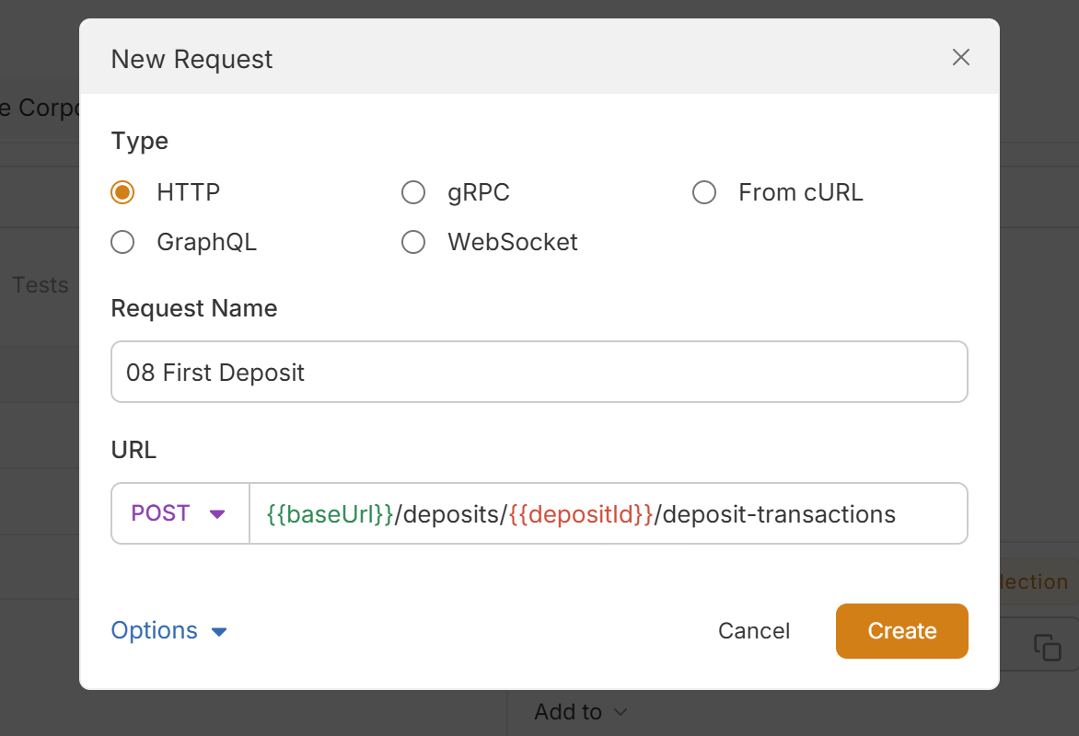
ステップ⑥【1/6】POST のリクエストを作る
未実行
① 右クリック → New Request。Request Name：08 First Deposit
② メソッド：POST
③ URL：{{baseUrl}}/deposits/{{depositId}}/deposit-transactions
④ 「Create」をクリック
1
3
2
4
実画面（Bruno v4.2.1、2026-10-13 撮影）。値はダミーで、Send は押していません
Bruno v4.2.1｜確認日 2026-10-09

Slide 80
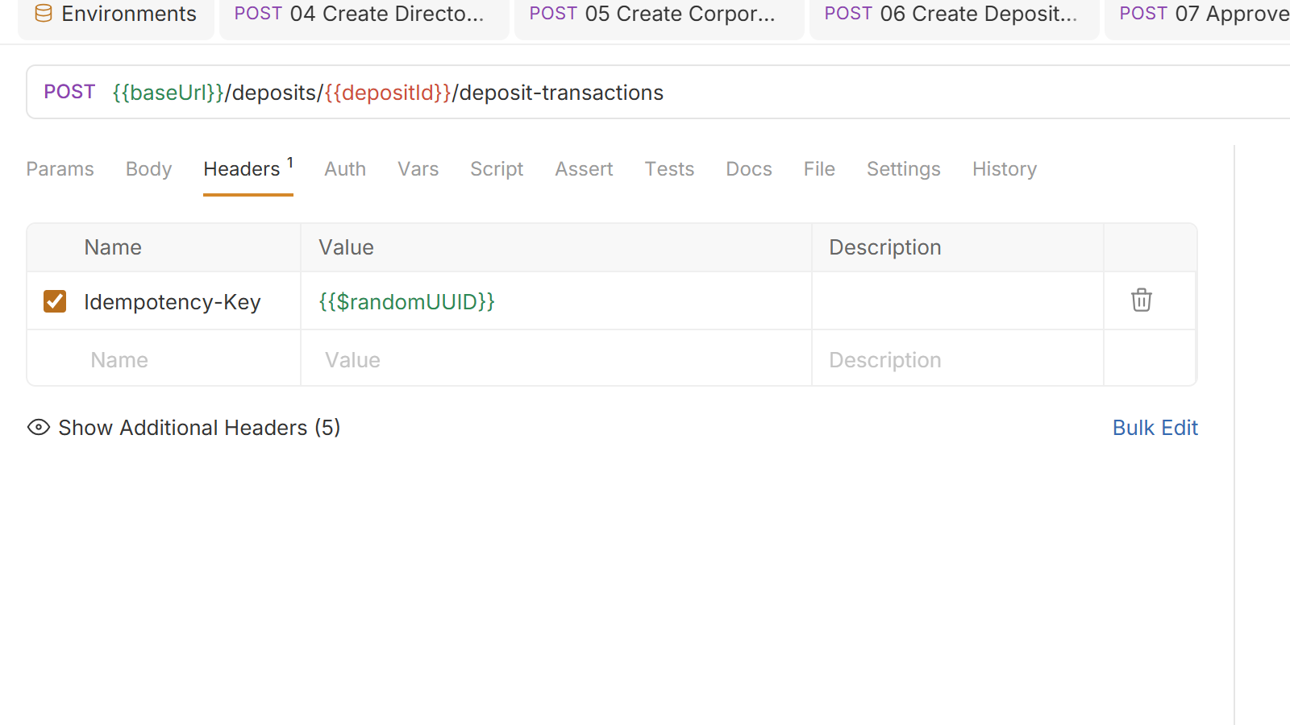
ステップ⑥【2/6】Headers タブに Idempotency-Key
未実行
① 「Headers」タブをクリック
② Name：Idempotency-Key
③ Value：{{$randomUUID}}
1
3
2
【ヒント】
お金を動かす操作では特に大切です。通信が切れて再送しても、同じキーなら入金が 2 回にならない（準備5）。
実画面（Bruno v4.2.1、2026-10-13 撮影）。値はダミーで、Send は押していません
Bruno v4.2.1｜確認日 2026-10-09

Slide 81
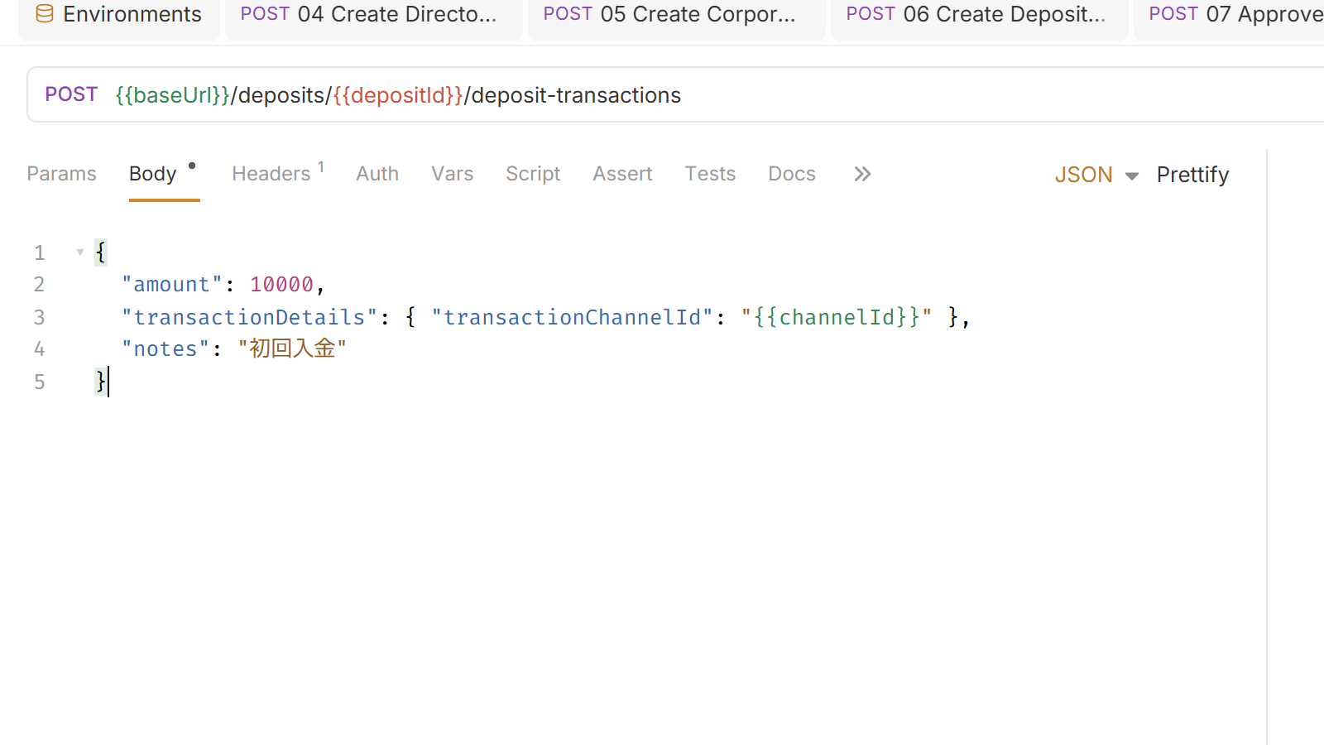
ステップ⑥【3/6】Body に入金額と取引チャネルを入れる
未実行
① 「Body」タブ →「No Body ▼」→「JSON」
② 下の枠の JSON をコピーして貼り付ける
1
2
コピー用（この枠の中を全部コピーして、Body の入力欄に貼り付ける）
{
"amount": 10000,
"transactionDetails": { "transactionChannelId": "{{channelId}}" },
"notes": "初回入金"
}
3
【ヒント】
amount（必須）は数値なので " で囲みません（第1章）。取引チャネルが必須かどうかはテナントの設定によります（必須なのに無いと 228 TRANSACTION_CHANNEL_IS_MANDATORY）。
実画面（Bruno v4.2.1、2026-10-13 撮影）。値はダミーで、Send は押していません
Bruno v4.2.1｜確認日 2026-10-09

Slide 82
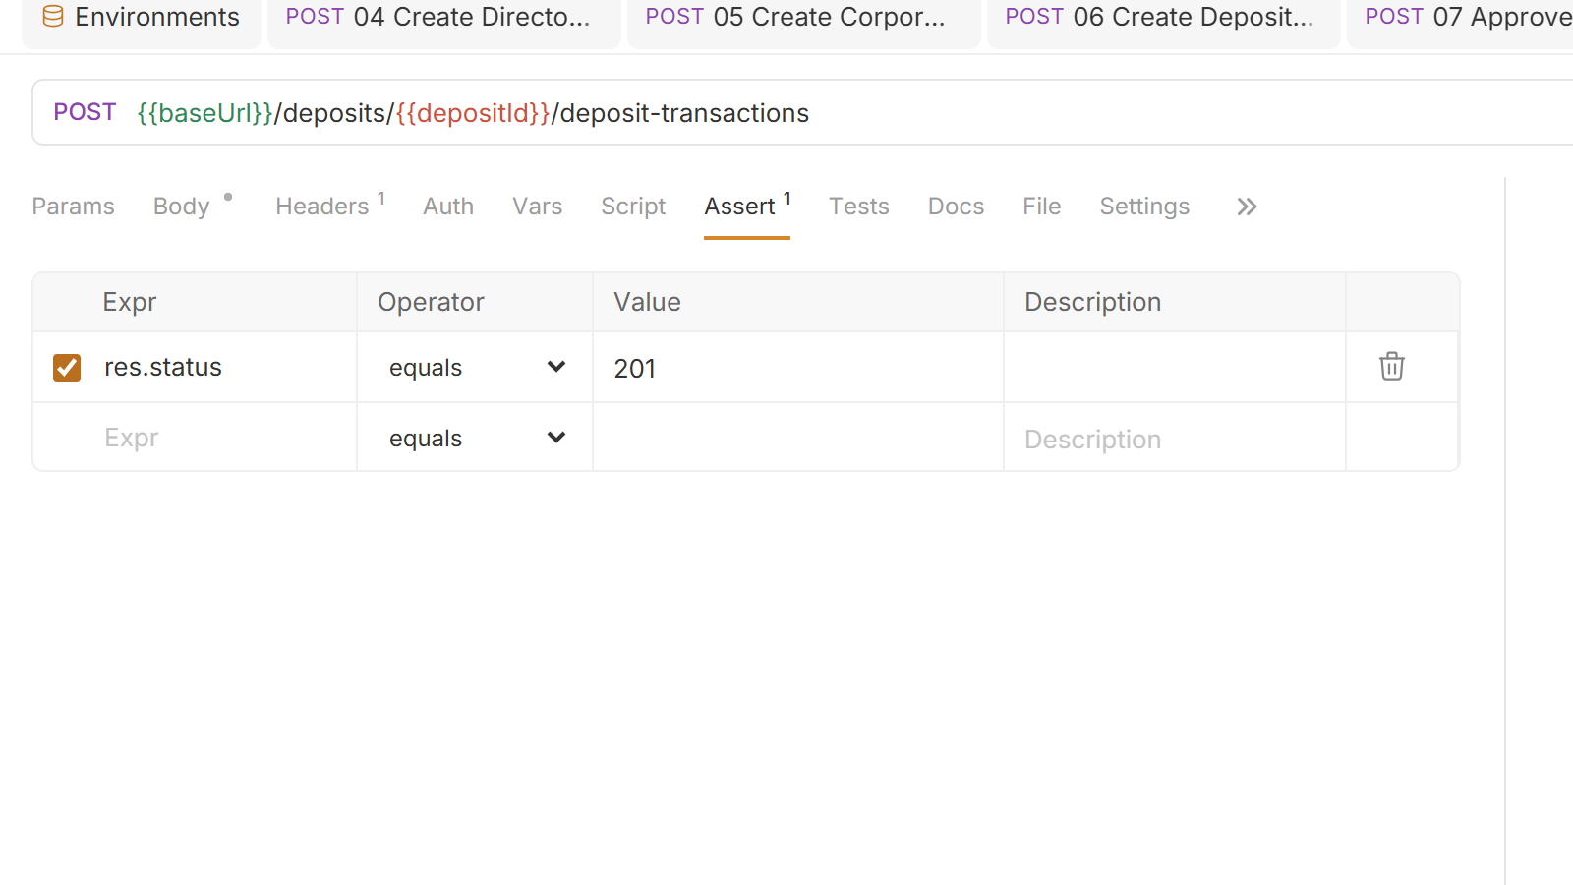
ステップ⑥【4/6】Assert タブで 201 を確認する設定
未実行
① 「Assert」タブをクリック
② Expr：res.status、Operator：equals、Value：201
1
2
【ヒント】
入金のレスポンスは「取引」の情報です。口座の状態（ACTIVE）は、ステップ⑦で口座を取得して確認します。
実画面（Bruno v4.2.1、2026-10-13 撮影）。値はダミーで、Send は押していません
Bruno v4.2.1｜確認日 2026-10-09

Slide 83
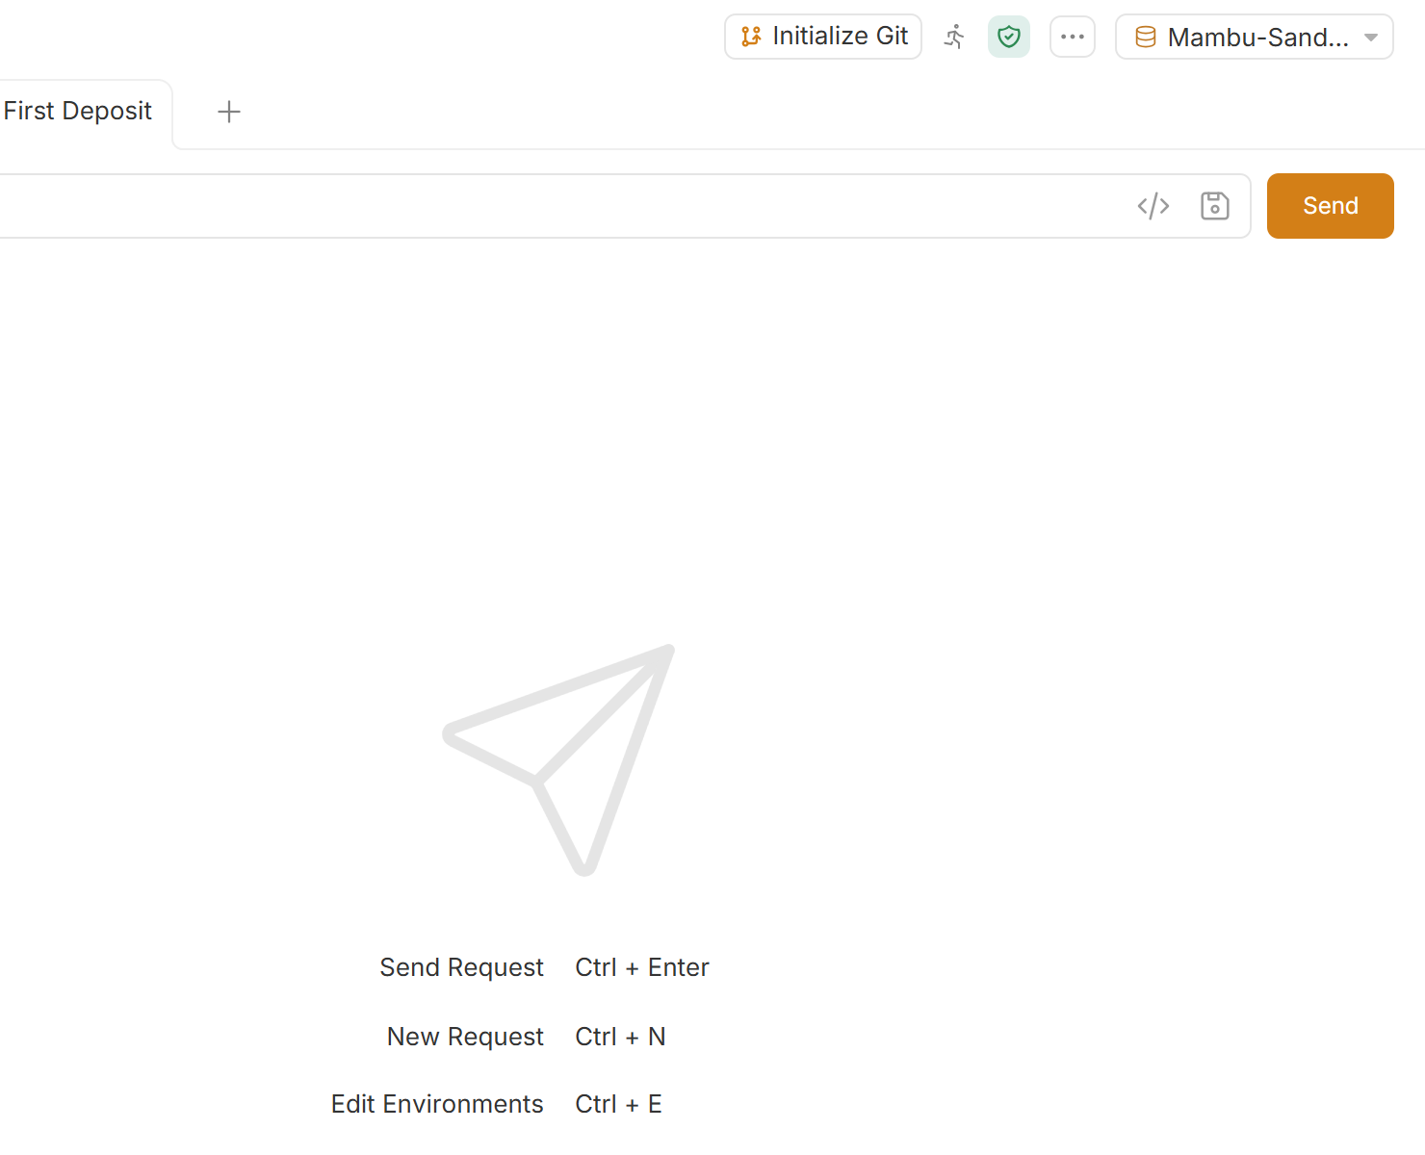
ステップ⑥【5/6】保存する（Send は押さない）
未実行
① Ctrl + S を押して保存する（または ① の保存アイコンをクリック）
② 保存すると、① のアイコンがオレンジから灰色に変わる（タブの名前の右のオレンジの点も消える）
③ ② の Send は押さない（Ctrl + Enter も押さない。この教材では送信しない）
1
2
【実際に Send したときの期待する結果】
201 Created。レスポンスは入金の取引（DepositTransaction）の情報。
実画面（Bruno v4.2.1、2026-10-13 撮影）。値はダミーで、Send は押していません
できなかった場合：参考コレクション exercises\mambu-corporate-onboarding\08 First Deposit.yml を開いて、自分の入力と比べる
Bruno v4.2.1｜確認日 2026-10-09

Slide 84
ステップ⑥【6/6】入金のレスポンスと口座の変化
未実行
レスポンスの項目 | 意味
id／encodedKey | 取引の識別子
type | 取引の種類（DEPOSIT＝入金）
amount | 入金額
accountBalances | 取引後の残高
parentAccountKey | 入金した口座
APPROVED
承認済み
ACTIVE
利用中
初回入金
口座の状態は、入金のレスポンスではなく、次のステップ⑦で口座を取得して確認します。
【注意】
入金額が商品で決められた最低・最高の開設金額の範囲外だと、400 INVALID_DEPOSIT_AMOUNT になります（公式のエラー一覧）。
出典：https://docs.mambu.com/swagger_files/v2/deposits_transactions.json（公式 OpenAPI、2026-10-09 確認） ／ https://docs.mambu.com/docs/deposit-accounts-life-cycle-and-states/（2026-10-09 確認）
Bruno v4.2.1｜確認日 2026-10-09

Slide 85
ステップ⑦：口座が使える状態になったか確認する
未実行
項目 | 内容
目的 | 口座を取得して、ACTIVE（利用中）になったことと残高を確認する
作るリクエスト | 09 Check Deposit Account：GET {{baseUrl}}/deposits/{{depositId}}?detailsLevel=FULL
使う値（入力） | {{depositId}}（ステップ④で保存）
保存する値（出力） | なし
アサーション | res.status equals 200、res.body.accountState equals ACTIVE
手順：New Request（GET）→ Params を確認 → Assert（2 行）→ 保存（Headers・Body・Script はなし）
【ヒント】
detailsLevel=FULL を付けると、すべての項目が返ります。取引の一覧は GET /deposits/{{depositId}}/transactions で確認できます。
出典：https://docs.mambu.com/swagger_files/v2/deposits.json（公式 OpenAPI、2026-10-09 確認）
Bruno v4.2.1｜確認日 2026-10-09

Slide 86

ステップ⑦【1/6】GET のリクエストを作る
未実行
① 右クリック → New Request。Request Name：09 Check Deposit Account
② メソッド：GET（初期値のまま）
③ URL：{{baseUrl}}/deposits/{{depositId}}?detailsLevel=FULL
④ 「Create」をクリック
1
3
2
4
実画面（Bruno v4.2.1、2026-10-13 撮影）。値はダミーで、Send は押していません
Bruno v4.2.1｜確認日 2026-10-09

Slide 87
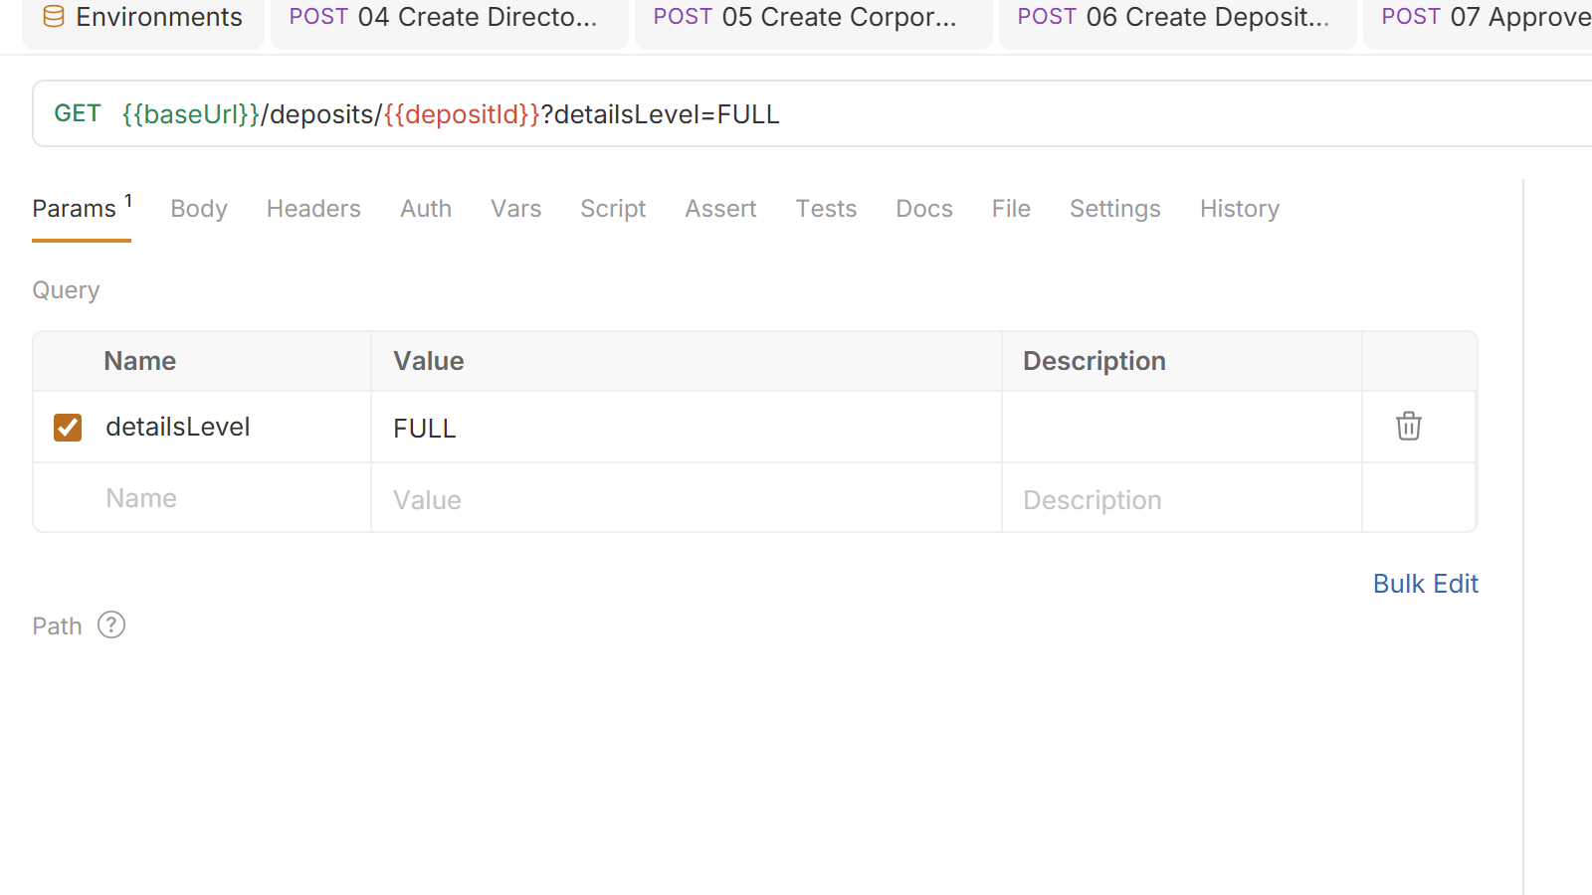
ステップ⑦【2/6】Params タブでクエリを確かめる
未実行
① 「Params」タブをクリック
② Query に detailsLevel ＝ FULL の行があることを確認
1
2
【ヒント】
URL の {{depositId}} はステップ⑤と同じく、まだ値がないので赤色です。
実画面（Bruno v4.2.1、2026-10-13 撮影）。値はダミーで、Send は押していません
Bruno v4.2.1｜確認日 2026-10-09

Slide 88
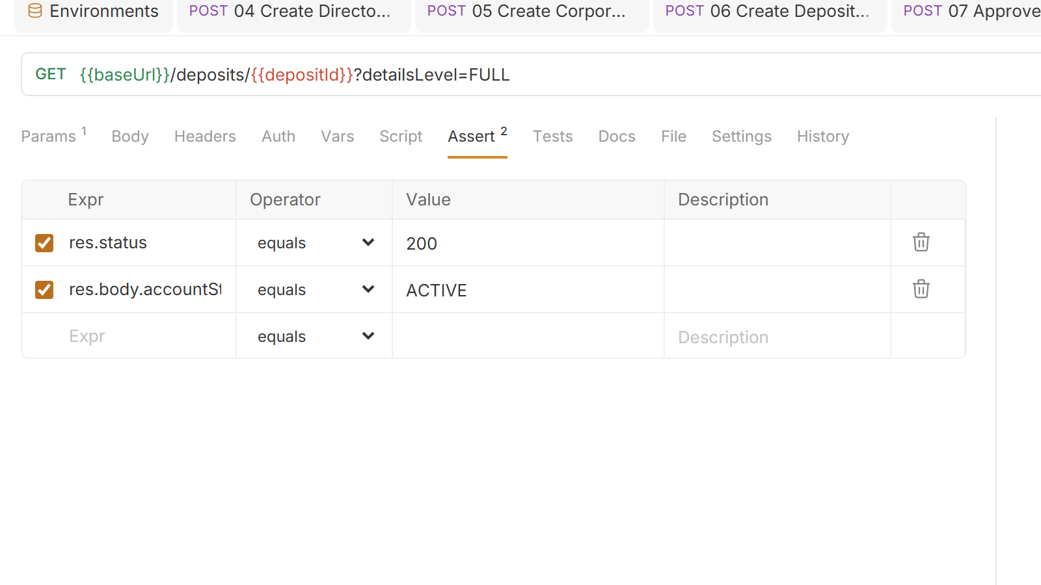
ステップ⑦【3/6】Assert タブに 2 行入れる
未実行
① 「Assert」タブをクリック
② 1 行目：res.status equals 200
③ 2 行目：res.body.accountState equals ACTIVE
1
2
【ヒント】
残高も確かめたいときは、3 行目に res.body.balances.totalBalance equals 10000 を加えます（参考コレクションには含めていません）。
実画面（Bruno v4.2.1、2026-10-13 撮影）。値はダミーで、Send は押していません
Bruno v4.2.1｜確認日 2026-10-09

Slide 89
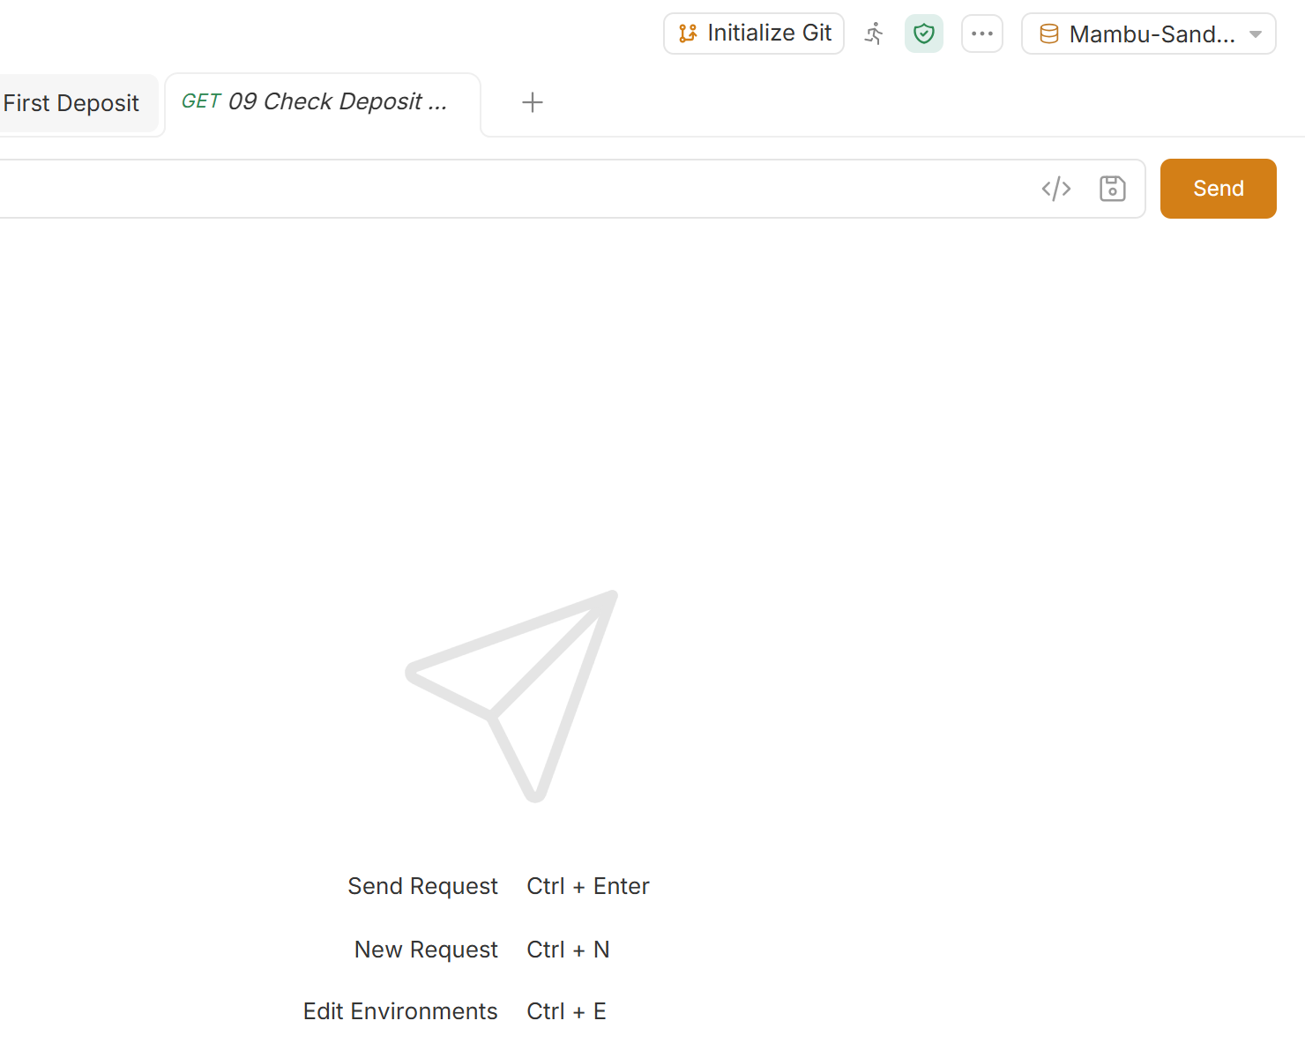
ステップ⑦【4/6】保存する（Send は押さない）
未実行
① Ctrl + S を押して保存する（または ① の保存アイコンをクリック）
② 保存すると、① のアイコンがオレンジから灰色に変わる（タブの名前の右のオレンジの点も消える）
③ ② の Send は押さない（Ctrl + Enter も押さない。この教材では送信しない）
1
2
【実際に Send したときの期待する結果】
200 OK。accountState が ACTIVE（利用中）でアサーション 2 件が Passed。
実画面（Bruno v4.2.1、2026-10-13 撮影）。値はダミーで、Send は押していません
できなかった場合：参考コレクション exercises\mambu-corporate-onboarding\09 Check Deposit Account.yml を開いて、自分の入力と比べる
Bruno v4.2.1｜確認日 2026-10-09

Slide 90
ステップ⑦【5/6】確認のレスポンスの見かた
未実行
レスポンスで確認する項目（値は例。実際の値はテナントにより異なる）
{
"id": "（口座の ID）",
"accountHolderType": "GROUP",
"accountHolderKey": "（法人の encodedKey）",
"accountState": "ACTIVE",
"accountType": "CURRENT_ACCOUNT",
"currencyCode": "JPY",
"approvedDate": "…",
"activationDate": "…",
"balances": { "totalBalance": 10000, … }
}
① accountHolderType が GROUP、accountHolderKey が法人の key になっている（法人名義の口座）
② accountState が ACTIVE（利用中）
③ balances.totalBalance が入金額になっている
④ approvedDate（承認日）・activationDate（利用開始日）が入っている
出典：https://docs.mambu.com/swagger_files/v2/deposits.json（公式 OpenAPI、2026-10-09 確認）
Bruno v4.2.1｜確認日 2026-10-09

Slide 91
ステップ⑦【6/6】完成したコレクションとゴール
未実行
mambu-practice\
├─ opencollection.yml … 共通ヘッダー（準備4）
├─ environments\Mambu-Sandbox.yml（準備3）
├─ 01 Get Branches.yml
├─ 02 Get Deposit Products.yml
├─ 03 Get Transaction Channels.yml
├─ 04 Create Director Client.yml
├─ 05 Create Corporate Group.yml
├─ 06 Create Deposit Account.yml
├─ 07 Approve Deposit Account.yml
├─ 08 First Deposit.yml
└─ 09 Check Deposit Account.yml
【ゴール達成】
法人の顧客登録 → 口座の作成 → 承認 → 初回入金 → 確認 の 9 つのリクエストができました。実際の環境では、01 から順に Send すると、口座が ACTIVE になるまでを確認できます。
【自分で作ったものと比べる】
作成環境で、この手順どおりに Bruno の画面で入力して保存した 9 つのファイルは、参考コレクション（exercises\mambu-corporate-onboarding\）のファイルと内容が完全に一致しました（2026-10-13 確認）。
Bruno v4.2.1｜確認日 2026-10-09

Slide 92
まとめて実行する（Collection Runner）
未実行
① 環境 Mambu-Sandbox を選び、値がすべて入っていることを確認
② コレクション mambu-practice（または参考コレクション）を右クリック → Run → Run
③ 01〜09 が順番に実行され、各ステップのアサーションの結果が表示される
ステップ | 確認すること（アサーション）
④ 06 Create Deposit Account | 201、accountState = PENDING_APPROVAL
⑤ 07 Approve Deposit Account | 200、accountState = APPROVED
⑥ 08 First Deposit | 201
⑦ 09 Check Deposit Account | 200、accountState = ACTIVE
【注意】
1 回実行するごとに、新しい顧客・法人・口座が作られます。サンドボックスでも、むやみに繰り返さないでください。
Bruno v4.2.1｜確認日 2026-10-09

Slide 93
エラーのときのレスポンスの読み方
未実行
エラーのボディの形（公式）
項目 | 意味
errorCode | エラーの番号
errorReason | エラーの理由（英語の決まった文字列）
errorSource | 問題のある項目の名前（無い場合もある）
{
"errors": [
{
"errorCode": 4,
"errorReason": "INVALID_PARAMETERS",
"errorSource": "groupName"
}
]
}
【読み方のコツ】
まず errorSource で「どの項目か」、次に errorReason で「何がいけないか」を見ます。番号の意味は公式のエラーコード一覧で調べます。
出典：https://docs.mambu.com/api/pages/api-v2/responses/ ／ https://docs.mambu.com/docs/api-response-error-codes/（2026-10-09 確認）
Bruno v4.2.1｜確認日 2026-10-09

Slide 94
よく出るエラーと対処
未実行
ステータス | errorReason（例） | 考えられる原因 | 対処
401 | INVALID_CREDENTIALS など | API キーが違う・入っていない | Secrets の apiKey を確認
403 | API_NOT_AUTHORIZED など | 権限が足りない | 組織に権限を確認
400 | INVALID_BRANCH_KEY | 支店の key が違う | GET /branches で確認
400 | INVALID_PRODUCT_KEY | 預金商品の key が違う | ステップ①の 02 が保存した depositProductKey を確認
400 | SAVINGS_ACCOUNT_INVALID | accountType が無い | Body に accountType を入れる
400 | DEPOSIT_PRODUCT_MISMATCH | 口座の種類・通貨が商品と合わない | 商品の type・通貨に合わせる
400 | TRANSACTION_CHANNEL_IS_MANDATORY | 取引チャネルが必須 | transactionChannelId を入れる
404 | INVALID_DEPOSIT_ACCOUNT_ID など | 口座が見つからない | {{depositId}} が保存されているか確認
※ 401 と 403 でどの errorReason が返るかの対応は、公式資料で確認できていません。
出典：https://docs.mambu.com/api/pages/api-v2/responses/ ／ https://docs.mambu.com/docs/api-response-error-codes/（2026-10-09 確認）
Bruno v4.2.1｜確認日 2026-10-09

Slide 95
公式資料で確認できなかった事項
未実行
次の点は公式資料では確認できませんでした。実際に使う前に、組織のシステム管理者に確認してください。
事項 | 影響するステップ
個人顧客が「承認待ち」の場合に、API で承認する方法 | ②（口座を開設できない）
法人用の Group の種類の key を API で取得する方法 | ①【9/9】・③
役職の key（groupRoleNameKey）に入れる値の形式 | ③
assignedBranchKey・groupRoleKey が必須になる条件 | ③
取引チャネルの指定が必須になる条件 | ⑥
API キー（API consumer）の提供状況（ページ上は Early Access と記載） | 準備1
公式の Postman コレクションの有無 | —
Bruno v4.2.1｜確認日 2026-10-09

Slide 96
Mambu 机上演習のまとめ
未実行
法人は Group、役員・担当者は Client として登録し、Group のメンバーにする
口座は PENDING_APPROVAL → APPROVED（承認）→ ACTIVE（初回入金）と変わる
組織から受け取る値は Bruno の環境変数に、API キーは Secrets に入れる
depositProductKey・channelId は、ステップ①の Script（bru.setEnvVar）で環境に自動で保存する
レスポンスの encodedKey・id を bru.setVar で保存し、次のリクエストに渡す
各ステップにアサーションを付けて、状態の変化を自動で確認する
実際に試すときは、必ずサンドボックスで、組織の手順に従う
Bruno v4.2.1｜確認日 2026-10-09

Slide 97
【発展課題】データが保存される模擬 API で確かめる
【基本演習とは別の任意課題】
Node.js 22.12 以上と、json-server（npm のパッケージ）のインストールが必要です。json-server の現在の版（1.0.0-beta.15）はベータ版です。
 | JSONPlaceholder | json-server（自分の PC）
POST の後に GET | 404（保存されない） | 200（保存されている）
DELETE の後に GET | 200（残っている） | 404（削除されている）
データの保存先 | なし | db.json ファイル
id | 数値（作成は常に 101） | 文字列（作成時にランダム）
※ 作成環境で 2026-10-09 に実行して確認した結果です。
出典：https://github.com/typicode/json-server ／ npm json-server 1.0.0-beta.15（2026-10-09 確認）
Bruno v4.2.1｜確認日 2026-10-09

Slide 98
【発展課題】手順
① ターミナルで exercises\local-mock フォルダに移動し、npm install（初回のみ）
② npm start で起動（http://localhost:3000 で待ち受ける）。ターミナルは開いたままにする
③ Bruno で bruno-hands-on を開き、画面右上の環境を Local-Mock に切り替える
④ 10_LocalMock の 01 → 02 → 03 → 04 の順に Send
⑤ 終わったらターミナルで Ctrl + C を押して止める
cd $env:USERPROFILE\Documents\bruno-learning\exercises\local-mock
npm install
npm start
リクエスト | 結果（作成環境）
01 Create Post | 201、id が保存される
02 Get Created Post | 200（保存された）
03 Delete Created Post | 200
04 Get After Delete | 404（削除された）
元のデータに戻すときは、db.template.json を db.json にコピーします。
できなかった場合：samples の 10_LocalMock の .yml を、環境 Local-Mock を選んで順に Send（json-server の起動は必要）
Bruno v4.2.1｜確認日 2026-10-09

Slide 99
理解度チェック（1/3）：API の基礎
No | 問題
Q1 | API とは何ですか。一言で説明してください。
Q2 | クライアントとサーバーのうち、Bruno はどちらですか。
Q3 | URL https://jsonplaceholder.typicode.com/posts?userId=1&id=3 のパスとクエリはどこですか。
Q4 | JSON で文字列と数値の書き方の違いは何ですか。
Q5 | ステータスコード 201 と 404 の意味は何ですか。
合格の目安：15 問中 12 問以上（80% 以上）。答えは最後のスライドにあります。
Bruno v4.2.1｜確認日 2026-10-09

Slide 100
理解度チェック（2/3）：Bruno の操作とメソッド
No | 問題
Q6 | API をテストする目的を 1 つ挙げてください。
Q7 | レスポンスの Content-Type はどこで確認しますか。
Q8 | JSON を POST するとき、Body の種類は何を選びますか。
Q9 | PUT と PATCH の違いは何ですか（一般的な意味）。
Q10 | PUT /posts/1 に title だけを送ると、JSONPlaceholder のレスポンスはどうなりますか。
合格の目安：15 問中 12 問以上（80% 以上）。答えは最後のスライドにあります。
Bruno v4.2.1｜確認日 2026-10-09

Slide 101
理解度チェック（3/3）：テスト・管理・制約
No | 問題
Q11 | ステータスコードが 200 であることを確かめるアサーションを書いてください。
Q12 | Bruno のコレクションが Git で管理しやすい理由は何ですか。
Q13 | API キーなどの秘密の値は、環境のどこに入れますか。
Q14 | JSONPlaceholder に POST して 201 が返った後、そのデータを GET すると何が返りますか。
Q15 | 「レスポンスが返ったこと」と「データが保存されたこと」が違う理由を説明してください。
合格の目安：15 問中 12 問以上（80% 以上）。答えは最後のスライドにあります。
Bruno v4.2.1｜確認日 2026-10-09

Slide 102
修了課題（実技）
次の内容を、資料を見ながら自分で行ってください（目安 30 分）。
① 新しいコレクション Final-Test を作る
② 環境 JSONPlaceholder（baseUrl）を作って選ぶ
③ GET・POST・PATCH・PUT・DELETE の 5 つのリクエストを {{baseUrl}} を使って作り、保存する
④ 各リクエストに、ステータスコードを確認するアサーションを 1 つ以上付ける
⑤ Collection Runner で全件を実行し、Failed が 0 になることを確認する
⑥ Share → Export → Bruno Collection (ZIP) で共有用ファイルを作る
できなかった場合：samples の 10_Final\Posts の 01〜05（完成形の例）を開いて、自分で作ったものと比べる（Comments は追加の例）
Bruno v4.2.1｜確認日 2026-10-09

Slide 103
修了課題の合格基準（チェックリスト）
確認すること | 確認方法 | OK
コレクションと 5 つのリクエストがある | サイドバー | □
URL がすべて {{baseUrl}} で始まり、緑で表示される | 各リクエストの URL 欄 | □
POST・PATCH・PUT の Body の種類が JSON | Body タブ | □
各リクエストにアサーションがある | Assert タブ | □
Runner で Passed 5、Failed 0 | Runner の結果 | □
ZIP ファイルができている | エクスプローラー | □
「保存されない理由」を説明できる（Q15） | 講師に口頭で説明 | □
Bruno v4.2.1｜確認日 2026-10-09

Slide 104
理解度チェックの解答
No | 解答
Q1 | ソフトウェア同士がやり取りするための窓口と約束事
Q2 | クライアント
Q3 | パス：/posts、クエリ：userId=1&id=3
Q4 | 文字列は " で囲む、数値は囲まない
Q5 | 201：作成された／404：見つからない
Q6 | 例：画面がなくても動作を確認できる、変更で壊れていないか確かめられる
Q7 | レスポンス側の Headers タブ
Q8 | JSON（Content-Type: application/json が自動で付く）
Q9 | PUT は全体を置き換える、PATCH は一部を変更する
Q10 | title と id だけが返る（body・userId がなくなる）
Q11 | Expr：res.status、Operator：equals、Value：200
Q12 | リクエストが 1 件ずつテキスト（YAML）ファイルで保存されるから
Q13 | Secrets（値はファイルやエクスポートに含まれない）
Q14 | 404（データは保存されていない）
Q15 | JSONPlaceholder は成功したふりのレスポンスを返すだけで、サーバーにデータを保存しないから
Bruno v4.2.1｜確認日 2026-10-09

Slide 105
学習目標の達成度を確かめよう
学習目標 | できる／あいまい | 復習する章
API・リクエスト・レスポンス・JSON を説明できる |  | 第1章
Bruno をインストールして起動できる |  | 第2章
コレクション・リクエストを作って保存できる |  | 第3章
5 つのメソッドを送信し、結果を確認できる |  | 第4〜8章
PUT と PATCH の違いを説明できる |  | 第6・7章
開く・インポート・エクスポートができる |  | 第3章
環境変数・アサーション・まとめて実行ができる |  | 第9章
JSONPlaceholder の制約を説明できる |  | 第3・5〜8章
Bruno v4.2.1｜確認日 2026-10-09

Slide 106
参考資料と次のステップ
資料 | URL
Bruno 公式ドキュメント | https://docs.usebruno.com/
Bruno ダウンロード | https://www.usebruno.com/downloads
JSONPlaceholder | https://jsonplaceholder.typicode.com/
HTTP の仕様（RFC 9110） | https://www.rfc-editor.org/rfc/rfc9110
Mambu API リファレンス | https://docs.mambu.com/api/
json-server | https://github.com/typicode/json-server
業務で使う API の仕様書を読み、Bruno で 1 つずつ試してみましょう
テストを増やして、変更のたびに Runner や CLI で確認する習慣をつけましょう
Bruno v4.2.1｜確認日 2026-10-09

